Slide 1

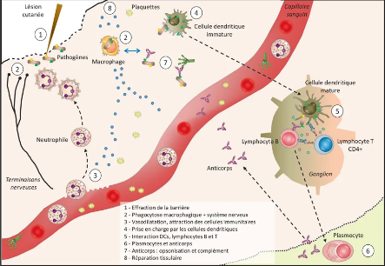
REPUBLIQUE DEMOCRATIQUE ALGERIENNE ET POPULAIRE
Ministère de l’enseignement supérieur et de la recherche scientifique
Centre universitaire Abedelhafid BOUSSOUF –Mila
Département: Sciences Biologique et Agricole
Interface système immunitaire / microorganismes
Informations sur le cours
Public cible 1er année Master Microbiologie Appliquées
Crédit 06
Coefficient 03
Durée des séances Cours 01h30 / séance
et TP 03h / séance
Réalisé par:
Dr. KADJOUDJ Nadia
Enseignante-chercheuse
Année universitaire : 2023/2024

Slide 2
Master I: Microbiologie
Interface système immunitaire / microorganismes
Chapitre I : Rappels et notions de base
I. Introduction
Le système immunitaire est constitué d'un ensemble complexe d'organes individualisés et de tissus entre lesquels circulent en permanence des cellules de l'immunité innée et de l'immunité adaptative. Cette organisation en réseau de communication confère au système immunitaire trois propriétés essentielles :
● Une importante capacité d'échange d'informations, par contacts membranaires intercellulaires ou par libération de médiateurs solubles. Ces échanges ont lieu entre des acteurs du système immunitaire (par exemple des interactions entre les cellules de l'immunité innée et celles de l'immunité adaptative), mais également avec d'autres systèmes (par exemple des échanges neuro-immuno-endocriniens);
● Un bras effecteur performant capable de protéger l'intégrité de l'organisme ;
● Une forte régulation qui est cruciale pour préserver, à tout moment et à tout endroit, l'équilibre du système immunitaire ou homéostasie et garantir une réponse immunitaire adaptée.
La perturbation de l'un de ces systèmes est à l'origine de dérèglements pathologiques comme les déficits immunitaires, les maladies auto-immunes ou les états d'hypersensibilité.

Slide 3
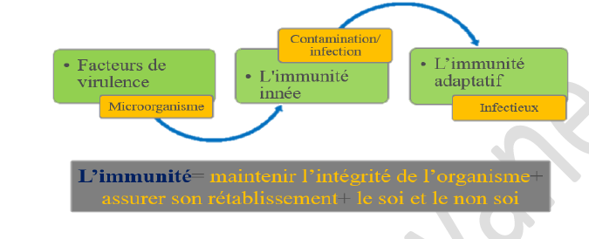
Master I: Microbiologie
Interface système immunitaire / microorganismes
Chapitre I : Rappels et notions de base
1. Le système immunitaire
Définition
Le système immunitaire est composé d’un ensemble de cellules et de molécules qui permettent à un organisme de maintenir son intégrité et assurent leur défense lorsqu’il perçoit une menace.

Slide 4
Master I: Microbiologie
Interface système immunitaire / microorganismes
Chapitre I : Rappels et notions de base
Objectifs
Les principaux objectifs de système immunitaire
Lutter contre un agent infectieux étranger à l’organisme.
Lutter contre la transplantation (pris comme un agent infectieux).
Lutter contre une cellule tumorale.

Slide 5
Master I: Microbiologie
Interface système immunitaire / microorganismes
Chapitre I : Rappels et notions de base
2. Les facteurs influençant le système immunitaire
La capacité globale de notre système immunitaire, bien qu'efficace, dépend de nombreux facteurs qui l'influenceront, en bien ou en mal, et qui entreront ainsi en concurrence avec notre capacité à nous protéger et à rester en bonne santé.
Génétiques
Médicamenteux
Environnementaux
Comportementaux

Slide 6
Master I: Microbiologie
Interface système immunitaire / microorganismes
Chapitre I : Rappels et notions de base
Figure 01: . Les facteurs influençant le système immunitaire

Slide 7
Master I: Microbiologie
Interface système immunitaire / microorganismes
Chapitre I : Rappels et notions de base
3. Étape des interactions hôte - environnement au cours d’une infection
L’exposition à un agent infectieux ne conduit pas toujours à une infection voire à une maladie cette dernière dépend de l’immunité innée seule ou associée à l’immunité adaptative, vu que les signes (ou phénotypes) biologiques et/ou cliniques généralement sont détectés après l’établissement de l’infection et l'engagement d’une réponse immune.
Ce processus complexe de l’exposition à l’agent infectieux jusqu’au développement d’une infection est sous la dépendance du contrôle de l’hôte (génétiques ou non-génétiques) et de l’environnement (microbiens ou mode d’exposition). Ces facteurs peuvent avoir un impact au niveau de l’exposition et à chaque stade de l’infection.

Slide 8
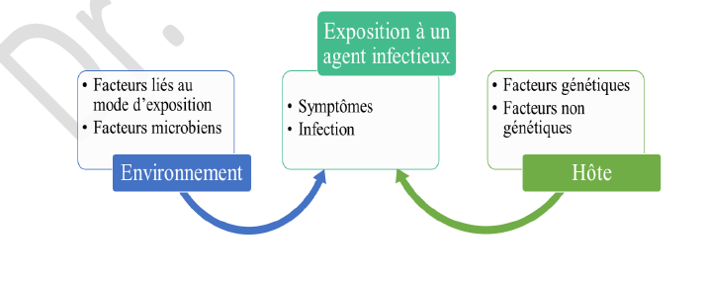
Master I: Microbiologie
Interface système immunitaire / microorganismes
Chapitre I : Rappels et notions de base
Figure 02: Étape des interactions hôte - environnement au cours d’une infection

Slide 9
Master I: Microbiologie
Interface système immunitaire / microorganismes
Chapitre I : Rappels et notions de base
4. Les composants du système immunitaire
4.1. Les organes du système immunitaire
Toutes les cellules prennent naissance au niveau de ce qu’on appelle les organes lymphoïdes primaires ‘moelle osseuse’ d’où certains lymphocytes vont ensuite subir une maturation au niveau du ‘thymus’ qui sont les lymphocytes T. Ces organes sont en dehors des voies de pénétration et de circulation des antigènes avec une caractérisation intense de division mitotique qui donne les différentes cellules immunitaires. Après cette pré-étape de maturation, les effecteurs du système immunitaire se logés dans des organes lymphoïdes secondaires ou tissus lymphoïdes (les premiers sites de contact entre les lymphocytes et l'antigène conduisant à leur activation et à l'administration des cellules effectrices et mémoires) assurant une veille de l’organisme sur différents sites anatomiques.

Slide 10
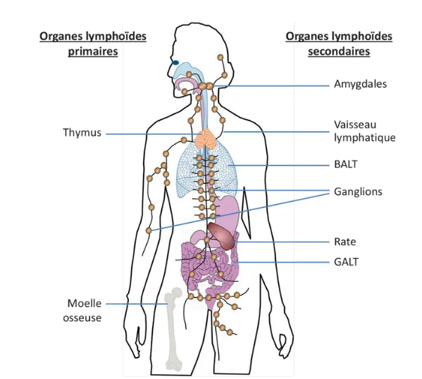
Master I: Microbiologie
Interface système immunitaire / microorganismes
Chapitre I : Rappels et notions de base
Figure 03: Les organes
du système immunitaire

Slide 11
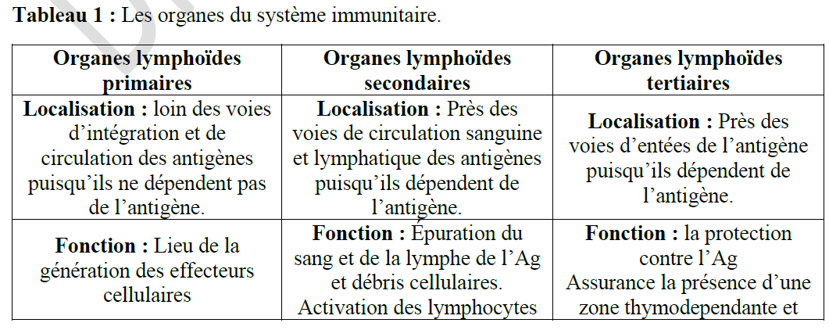
Master I: Microbiologie
Interface système immunitaire / microorganismes
Chapitre I : Rappels et notions de base

Slide 12
Master I: Microbiologie
Interface système immunitaire / microorganismes
Chapitre I : Rappels et notions de base
4.2. Les effecteurs (cellules et autres acteurs )du système immunitaire
L’activité de système immunitaire est basée sur les fonctions des effecteurs, ces derniers sont soit sous forme solubles ou des cellules.
Certaines cellules immunocompétentes ont été reconnues comme telles depuis longtemps : les lymphocytes, les granulocytes, les monocytes/macrophages et les cellules dendritiques. Ces cellules sont issues d'un précurseur commun, la cellule souche hématopoïétique pluripotente, située dans la moelle osseuse, capable d'auto-renouvellement et de différenciation en cellules souches à plus haut niveau de différenciation puis en progéniteurs. Classiquement, les progéniteurs sont classés en deux familles :
●ceux qui proviennent d'une cellule souche myéloïde et donnent naissance aux granulocytes, aux monocytes/ macrophages, aux cellules dendritiques;
●ceux qui proviennent d'une cellule souche lymphoïde et donnent naissance aux lymphocytes T, B et NK (Natural Killers), aux ILC (Innate Lymphoid Cells), aux NKT (Natural Killer T cells).
Plus récemment, un rôle dans l'immunité a été reconnu à d'autres cellules telles que les cellules épithéliales, les cellules endothéliales ou même aux plaquettes.

Slide 13
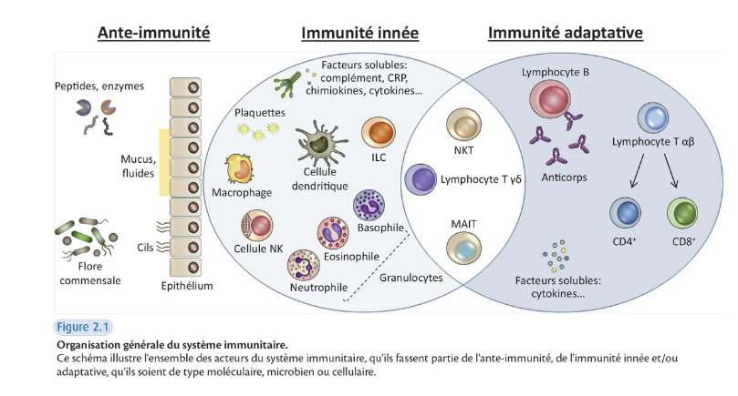
Master I: Microbiologie
Interface système immunitaire / microorganismes
Chapitre I : Rappels et notions de base

Slide 14
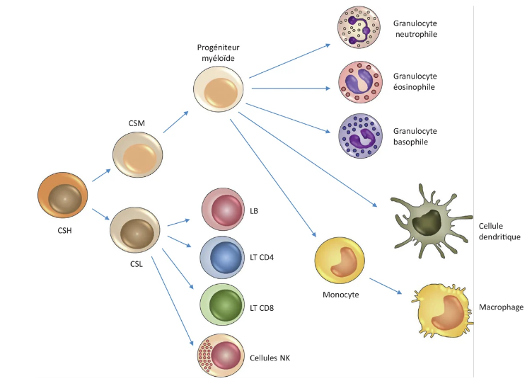
Master I: Microbiologie
Interface système immunitaire / microorganismes
Chapitre I : Rappels et notions de base
Figure 05 : L’origine des cellules du système immunitaire.
Notes:
Les cellules de système immunitaire dérivent tous d’une cellule souche pluripotente hématopoïétique qui est capable de s’autoreproduire (HSC, Hematopoietic stem cell ; CFU-S colony forming unit souche) au niveau de la moelle osseuse. Sous l’influence des cytokines cette cellule souche pluripotente peut se différencier en progéniteur myéloïde (dendritiques monocyte, les macrocytes, basophiles, neurophiles, éosinophiles, érythrocytes, thrombocytes etc.) et en progéniteur commun lymphoïde (lymphocytes T, lymphocytes B, cellules naturel killer NK) important dans l’immunité adaptative.

Slide 15
Master I: Microbiologie
Interface système immunitaire / microorganismes
Chapitre I : Rappels et notions de base
4.2. Les effecteurs (cellules et autres acteurs )du système immunitaire
On classe habituellement les cellules immunitaires en cellules de l'immunité innée et en cellules de l'immunité adaptative. Les cellules de l'immunité innée sont capables de s'activer rapidement, mais ne mettent pas en place de réponse mémoire, ou bien de façon limitée. Au contraire, les cellules de l'immunité adaptative s'activent avec un délai plus long, suite à la reconnaissance de leurs antigènes spécifiques, mais sont capables de mettre en place une réponse mémoire.
En plus des acteurs de type cellulaire, le système immunitaire comprend de nombreuses molécules solubles présentes dans la circulation, dans les espaces extra-cellulaires ou associées aux membranes. Parmi elles, les protéines de la phase aiguë de l'inflammation et le système du complément jouent un rôle primordial dans la défense contre les microbes. En parallèle, les cytokines constituent un extraordinaire système de communication entre les cellules, qu'elles soient immunitaires ou non. Enfin les chimiokines, qui sont des cytokines particulières, orchestrent la migration et le recrutement des cellules dans des sites spécifiques de l'organisme.

Slide 16
Master I: Microbiologie
Interface système immunitaire / microorganismes
Chapitre I : Rappels et notions de base
Les acteurs de l'ante-immunité
Les cellules-barrière en contact direct avec l'environnement extérieur où les circulations sanguine et lymphatique sont, contrairement à ce que l'on pourrait penser, très actives du point de vue immunitaire. Par exemple, les cellules épithéliales, en plus de leur rôle de protection mécanique, participent à la réponse immunitaire innée car elles sont capables de sécréter des peptides antimicrobiens. Ce sont également des cellules sentinelles susceptibles de produire des cytokines et des chimiokines en présence de signaux de danger. Elles sont de plus impliquées dans la sécrétion des immunoglobulines (IgA sécrétoires notamment) ou dans leur absorption (IgG).
Les cellules endothéliales sont également des cellules sentinelles capables de produire des cytokines et chimiokines en présence de signaux de danger afin d'initier une réponse inflammatoire. Ces cellules adhésives interviennent de plus activement dans la diapédèse, l'une des premières phases de l'inflammation correspondant à la migration des cellules immunitaires de la circulation sanguine vers les tissus.

Slide 17
Master I: Microbiologie
Interface système immunitaire / microorganismes
Chapitre I : Rappels et notions de base
Les plaquettes
Enfin les plaquettes, éléments anucléés dérivant des mégacaryocytes de la moelle osseuse, présentent des similitudes avec les cellules endothéliales car elles contiennent des granules de stockage de cytokines, chimiokines et autres médiateurs solubles. Elles peuvent ainsi avoir une action pro-inflammatoire et jouer un autre rôle qu'hémostatique.
Au-delà des cellules, un grand nombre de facteurs mécaniques sont importants pour la protection de l'organisme, tels que la sécrétion de mucus ou de divers fluides qui peuvent être mis en mouvement par des épithéliums ciliés. La flore commensale joue également un rôle important afin de limiter la prolifération des agents pathogènes

Slide 18
Master I: Microbiologie
Interface système immunitaire / microorganismes
Chapitre I : Rappels et notions de base
B. Les acteurs de l'immunité innée
Parmi les cellules de l'immunité innée, les granulocytes neutrophiles, monocytes/macrophages et cellules dendritiques phagocytent et identifient les éléments étrangers sur lesquels elles reconnaissent des molécules représentatives des grandes familles d'agents microbiens, les PAMPs (PathogenAssociated Molecular Pattern), mais aussi des molécules associées au stress cellulaire, les DAMPs (Danger Associated Molecular Pattern), grâce à leurs immunorécepteurs appelés PRR (Pattern Recognition Receptors). Les lymphocytes NK font également partie de l'immunité innée et détruisent les cellules infectées par des virus ou les cellules tumorales.
1. Les granulocytes
Les granulocytes se divisent en trois lignées distinctes :
Neutrophiles
Basophiles.
Eosinophiles

Slide 19
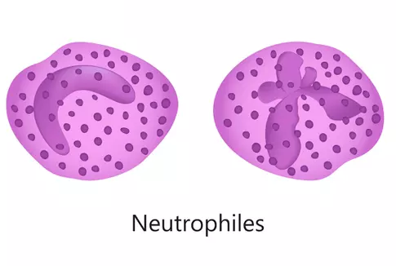
Master I: Microbiologie
Interface système immunitaire / microorganismes
Chapitre I : Rappels et notions de base
Les granulocytes neutrophiles
Les granulocytes neutrophiles sont les plus nombreux dans la circulation sanguine et sont reconnaissables par leur noyau polylobé. Ils jouent un rôle majeur dans la défense antimicrobienne et dans l'inflammation aiguë par leur fonction de cellules phagocytaires et le contenu de leurs granules cytoplasmiques (plus de 100 enzymes différentes).
Notes:
Les granulocytes sont des cellules sanguines de type globule blanc. On les divise en trois catégories, neutrophiles, basophiles et éosinophiles. Ces leucocytes ont pour fonction d'intervenir en cas de réactions allergiques ou immunitaires comme de détruire les bactéries

Slide 20
Master I: Microbiologie
Interface système immunitaire / microorganismes
Chapitre I : Rappels et notions de base
Les granulocytes neutrophiles
Les neutrophiles sont également capables d'effectuer la nétose qui est un processus cellulaire libérant des fibres composées d'ADN et de protéines, et dont la fonction est de piéger des micro-organismes pathogènes. Sous l'effet de facteurs chimiotactiques, les granulocytes neutrophiles sont les premières cellules de l'immunité innée à être recrutées dans les tissus en cas d'infection bactérienne, où elles y auront une durée de vie très brève.
Notes:
Les granulocytes sont des cellules sanguines de type globule blanc. On les divise en trois catégories, neutrophiles, basophiles et éosinophiles. Ces leucocytes ont pour fonction d'intervenir en cas de réactions allergiques ou immunitaires comme de détruire les bactéries

Slide 21
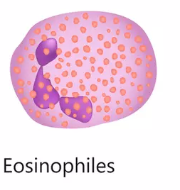
Master I: Microbiologie
Interface système immunitaire / microorganismes
Chapitre I : Rappels et notions de base
Les granulocytes éosinophiles
Les granulocytes éosinophiles ont un noyau bilobé et des granulations colorées spécifiquement en rouge orangé par les techniques habituellement utilisées. Ceci est dû au caractère basique des composants cytotoxiques et pro-inflammatoires qu'elles contiennent. Ces cellules sont retrouvées principalement dans les tissus et possèdent un rôle capital dans les défenses antiparasitaires et certaines réactions d'hypersensibilité.

Slide 22
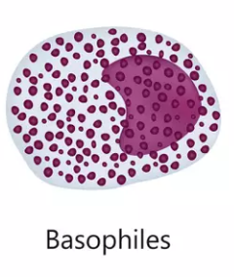
Master I: Microbiologie
Interface système immunitaire / microorganismes
Chapitre I : Rappels et notions de base
Les granulocytes basophiles
Les granulocytes basophiles ont un noyau bilobé peu visible du fait de l'abondance de leurs granulations métachromatiques contenant de l'histamine ainsi que des éléments très acides, cytotoxiques et pro-inflammatoires. Leur équivalent tissulaire est le mastocytes, présent en abondance dans les muqueuses, et ils ont un rôle au cours de l'initiation de la réaction inflammatoire.
Les basophiles et les mastocytes ont aussi un rôle important dans les hypersensibilités immédiates.

Slide 23

Master I: Microbiologie
Interface système immunitaire / microorganismes
Chapitre I : Rappels et notions de base
2. Les monocytes/macrophages
Les monocytes ont également un cytoplasme granuleux contenant de nombreuses enzymes. Moins nombreux que les granulocytes, ils circulent dans le sang et adhèrent aux parois vasculaires avant de migrer dans les tissus en réponse à certains facteurs chimiotactiques, où ils s'y différencieront en macrophages.
Ce sont des cellules essentiellement phagocytaires, capables de capter des éléments de tailles diverses (antigènes particulaires, macromolécules, agents microbiens, cellules ou débris cellulaires) avant de les détruire puis de les présenter aux cellules de l'immunité adaptative. Ils produisent également de nombreuses cytokines importantes à toutes les étapes de la réponse immunitaire, y compris dans la phase de réparation tissulaire.

Slide 24
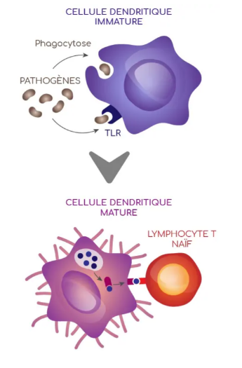
Master I: Microbiologie
Interface système immunitaire / microorganismes
Chapitre I : Rappels et notions de base
3. Les cellules dendritiques
Les cellules dendritiques sont localisées dans de nombreux tissus et organes dans un état immature ayant une importante capacité de capture d'antigènes. À l'inverse, lorsqu'elles quittent les tissus et migrent vers les tissus lymphoïdes, elles subissent un processus de maturation qui leur fait perdre cette capacité au profit de l'acquisition d'une propriété de présentation des antigènes aux lymphocytes T. Ce sont les Cellules présentatrices d'antigènes (CPA) les plus importantes car elles sont capables d'activer des lymphocytes T naïfs, et jouent ainsi un rôle majeur dans l'initiation de la réponse immunitaire adaptative. Il existe plusieurs types de cellules dendritiques qui possèdent des propriétés différentes.

Slide 25
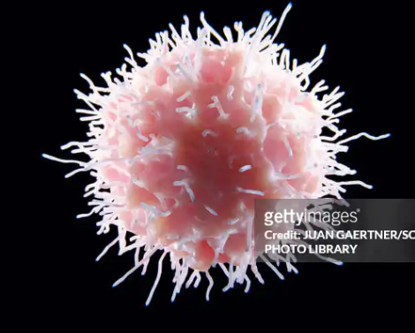
Master I: Microbiologie
Interface système immunitaire / microorganismes
Chapitre I : Rappels et notions de base
4. Les cellules Natural Killer
Les lymphocytes NK ou cellules Natural Killer sont des cellules cytotoxiques localisées dans le sang et les organes lymphoïdes périphériques. Ils reconnaissent et détruisent les cellules infectées, endommagées ou ciblées par des anticorps de type IgG. Ce dernier mécanisme est appelé cytotoxicité médiée par les anticorps. Ils ont également une grande capacité de sécrétion de cytokines comme l'IFN-γ.
cellule NK

Slide 26
Master I: Microbiologie
Interface système immunitaire / microorganismes
Chapitre I : Rappels et notions de base
5. Les cellules lymphoïdes non conventionnelles
Ces cellules appartiennent à l'immunité innée ou sont à l'interface entre immunité innée et adaptative. Les lymphocytes T γ/δ sont très proches des cellules NK, mais possèdent la particularité d'exprimer un TCR (T Cell Receptor) reconnaissant des ligands variés différents du CMH.
Les cellules NK- T présentes dans les épithéliums et les tissus lymphoïdes reconnaissent des lipides microbiens associés à la molécule CD1 via leur TCR semi-invariant. Les MAIT (Mucosal-Associated Invariant T cells) sont une sous-population de lymphocytes T à TCR semi-invariant localisés dans les muqueuses et possédant des propriétés antimicrobiennes.
Les cellules lymphoïdes innées (ILC) sont des effecteurs tissulaires jouant un rôle important dans la défense contre les micro-organismes ainsi que dans l'homéostasie tissulaire et les phénomènes inflammatoires.

Slide 27
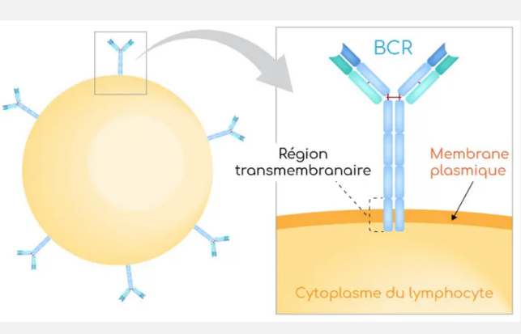
Master I: Microbiologie
Interface système immunitaire / microorganismes
Chapitre I : Rappels et notions de base
C. Les acteurs de l'immunité adaptative
Il s'agit principalement des lymphocytes B et T, les lymphocytes B étant responsables de la réponse immunitaire humorale (production d'anticorps) et les lymphocytes T des réponses cellulaires (auxiliaire, cytotoxique ou régulatrice).
Les lymphocytes B et les lymphocytes T ont une morphologie similaire, avec un rapport nucléo-cytoplasmique élevé sans granulation. Ils sont capables de reconnaître spécifiquement des antigènes via leurs immunorécepteurs de type BCR (B-Cell Receptor) ou TCR.

Slide 28
Master I: Microbiologie
Interface système immunitaire / microorganismes
Chapitre I : Rappels et notions de base
Le BCR se lie à l'antigène natif alors que le TCR se lie à des antigènes apprêtés et présentés sous forme de peptide associé aux molécules du CMH. Il existe des sous-populations fonctionnelles de lymphocytes T et B définies par leur phénotype, c'est-à-dire un ensemble de caractéristiques moléculaires membranaires, et des propriétés fonctionnelles différentes.
Exemple
parmi les lymphocytes T, on distingue deux sous-populations majeures : les lymphocytes T auxiliaires ou helpers (Th) et les lymphocytes T cytotoxiques. Les lymphocytes T auxiliaires sécrètent des cytokines et sont responsables de l'organisation des réponses immunitaires innées et adaptatives. Les lymphocytes T cytotoxiques provoquent la mort des cellules présentant des antigènes étrangers (dans le cas d'une infection virale ou d'autres pathogènes intra-cellulaires) ou des antigènes du soi anormaux en termes qualitatif et/ou quantitatif (dans le cas d'une cellule tumorale). Il existe également des lymphocytes T régulateurs exerçant des fonctions de régulation et d'inhibition des réponses immunitaires.

Slide 29
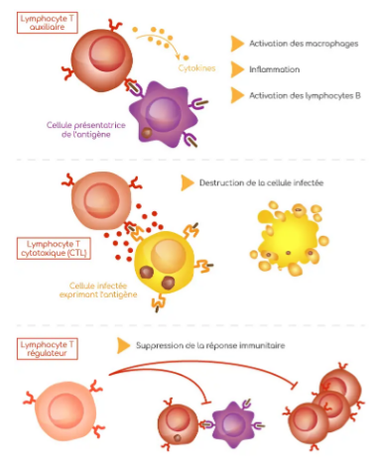
Master I: Microbiologie
Interface système immunitaire / microorganismes
Chapitre I : Rappels et notions de base

Slide 30
Master I: Microbiologie
Interface système immunitaire / microorganismes
Chapitre I : Rappels et notions de base
Au-delà de leur rôle de précurseur des plasmocytes, cellules principalement présentes dans la moelle osseuse ayant pour fonction la production des anticorps en grande quantité et pendant une longue durée, les lymphocytes B ont également un rôle de CPA aux lymphocytes T. Cette propriété est à la base de la coopération cellulaire entre les lymphocytes T et B afin de réguler l'activation de ces derniers et ainsi la production des anticorps.
Au décours des réponses immunitaires, les lymphocytes B comme les lymphocytes T donnent naissance à des cellules mémoires à durée de vie longue dont le rôle est de répondre plus efficacement à une nouvelle exposition à un antigène donné (réponse secondaire).

Slide 31
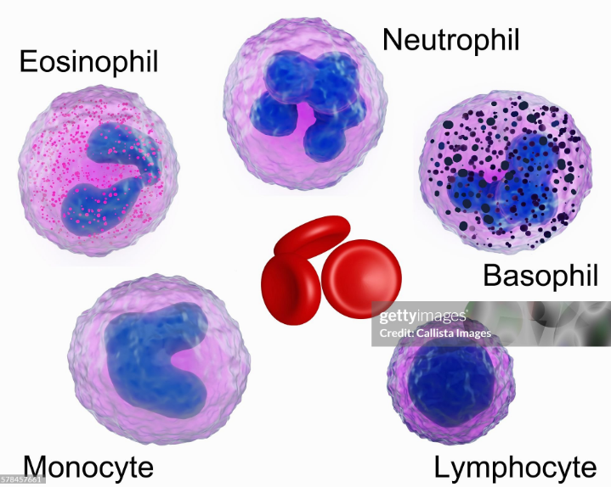
Master I: Microbiologie
Interface système immunitaire / microorganismes
Chapitre I : Rappels et notions de base

Slide 32
Master I: Microbiologie
Interface système immunitaire / microorganismes
Chapitre I : Rappels et notions de base
À retenir
●La majorité des cellules de l'immunité sont d'origine hématopoïétique.
●Les granulocytes, les monocytes/macrophages, les cellules dendritiques et les lymphocytes NK sont les principales cellules de l'immunité innée.
●Les lymphocytes T et B sont les cellules de l'immunité adaptative.
●Les cellules dendritiques, les monocytes/macrophages et les lymphocytes B sont des cellules présentatrices d'antigène aux lymphocytes T.
●Les cellules épithéliales, les cellules endothéliales et les plaquettes constituent d'autres cellules immunocompétentes.
●D'autres acteurs non cellulaires ont une grande importance dans la protection de l'intégrité de l'organisme.
●La moelle osseuse et le thymus sont les organes lymphoïdes primaires.
●La rate et les ganglions lymphatiques sont des organes lymphoïdes secondaires systémiques.
●Le tissu lymphoïde associé aux muqueuses comprend les organes lymphoïdes secondaires muqueux.
●Les organes lymphoïdes secondaires sont le site des réactions immunitaires.

Slide 33
Master I: Microbiologie
Interface système immunitaire / microorganismes
Chapitre I : Rappels et notions de base
4.1. Les médiateurs de système immunitaire

Slide 34
Master I: Microbiologie
Interface système immunitaire / microorganismes
Chapitre I : Rappels et notions de base
4.1. Les médiateurs de système immunitaire
Ce sont des molécules impliquées dans la réponse immunitaire qui permettent la communication entre les cellules et l’élimination des agents pathogènes, et sont représentées par l’ensemble des récepteurs et des molécules solubles exerçant différentes fonctions.
a) Les compléments
b) Les cytokines
c) Les chimiokines
d) Les interférons
e) Les protéines de la phase aigüe
g) Peptides antibiotiques

Slide 35
Master I: Microbiologie
Interface système immunitaire / microorganismes
Chapitre I : Rappels et notions de base
a) Les compléments
Sont des composants plasmiques de la réponse immunitaire innée secrétée par le foie et les monocytes, et sont soit solubles, soit liés aux membranes cellulaires. Leur activation se fait en cascade selon trois voies (classique avec la participation des anticorps, alterne par certains polysaccharides bactériens en l’absence d’anticorps et lectines par la liaison d’une protéine au mannose des parois de certaines bactéries) pour donner un complexe d’attaque membranaire qui lyse l’agent pathogène.
Impliqués dans le chimiotactisme (anaphylatoxines)
l’initiation de l’inflammation (activation des mastocytes)
Facilitent la liaison des phagocytes et des érythrocytes pour activer opsonisation
Intervenant dans la lyse des microbes
Notes:
Lors d’ une réaction inflammatoire les cellules sanguines dites phagocytes comme les macrophages sont attirées sur le site d’inflammation par différents molécules parmiles quellesles chimiokines qui sont des cytokines chimiotactiques cephénoménesd’attraction est appelé chimiotactismeانجذاب كيميائي

Slide 36
Master I: Microbiologie
Interface système immunitaire / microorganismes
Chapitre I : Rappels et notions de base
b) Les cytokines
Les cytokines (IL-2, IL-4, IL-7, IL-9, IL-13, IL-15, IL-21, TNFα, INFƔ, etc.) sont des glycoprotéines de faible masse moléculaire à une demi-vie très courte, qui assurent les communications entre les cellules du système immunitaire par la présence à la de la cellule cible de récepteurs spécifiques.
Ils contrôlent de nombreux évènements biologiques et jouent un rôle clé lors de la réponse immunitaire en fonction de la nature du signal détecté (synergique ou antagoniste).

Slide 37
Master I: Microbiologie
Interface système immunitaire / microorganismes
Chapitre I : Rappels et notions de base
c) Les chimiokines
Sont des médiateurs protéiques solubles produites par plusieurs types des cellules après stimulation par des signaux de dangers.
La principale activité des chimiokines et de leurs récepteurs est le rangement de la réponse immunitaire et de l'inflammation, mais elles peuvent contribuer à d’autres fonctions biologiques de leur hôte, de l'homéostasie à la croissance des organes et à la cicatrisation des plaies. Alors qu'ils sont absolument essentiels pour de nombreux agents pathogènes. Dans le cas du cancer, ils contribuent à la formation tumorale à la métastase, par angiogenèse. Par conséquent, ils sont impliqués dans la chimiotaxie, mais conduisent également à l'adhésion, la dégranulation ou la prolifération de l'agent pathogène. Donc, une chimiokine est un ligand, un agoniste et une chimiokine.

Slide 38
Master I: Microbiologie
Interface système immunitaire / microorganismes
Chapitre I : Rappels et notions de base
d) Les interférons
Sont des protéines naturelles fabriquées par les cellules de l’organisme et exercent des effets variés sur les cellules du système immunitaire.
En particulier, ils activent les macrophages (phagocytose) et des cellules tueuses naturelles NK. En outre, ce sont des glycoprotéines de classes I et II impliquées dans le complexe du CMH, ainsi des peptides étrangers (microbiens et viraux) sont présentés aux cellules T où ils ont des propriétés antivirales, antiprolifératives et antifibrotiques.

Slide 39
Master I: Microbiologie
Interface système immunitaire / microorganismes
Chapitre I : Rappels et notions de base
e) Les protéines de la phase aigüe
sont des protéines inflammatoires synthétisées par le foie sous l’influence des cytokines. Elles contribuent à la réponse du système immunitaire par l’opsonisation et activation du complément (C-Reactive protéine (CRR), protéine amyloïde sérique (SAA) lectine liant le mannose (MBL).
f) Les anticorps
Les anticorps (IgG, IgM, IgA, IgE, IgD) sont des immunoglobulines de structure monomère semblable, qui se caractérise par la présence de deux chaines lourdes identiques ( 3ou 5 domaines constats) et de deux d’autres, légères (1 domaine variable et 1 constant), elles participent à la réponse immunitaire par la fixation sur les antigènes et les empêchent d’exercer leur effet pathogène (neutralisation), facilitent la phagocytose et la cytotoxicité (opsonisation), la liaison et l’activation du complément, l’activation des mastocytes et basophiles (inflammation), etc.

Slide 40
Master I: Microbiologie
Interface système immunitaire / microorganismes
Chapitre I : Rappels et notions de base
g) Peptides antibiotiques
Sont des antibiotiques naturels de petits peptides de 12 à 45 acides aminés, qui jouent un rôle direct dans diverses pathologies, notamment la mucoviscidose. Ils sont secrétés par les cellules épithéliales et les phagocytes.

Slide 41
Master I: Microbiologie
Interface système immunitaire / microorganismes
Chapitre I : Rappels et notions de base
Conclusion
Le groupe composé d'organes lymphoïdes, de cellules immunocompétentes et des substances actives qu’elles produisent s’appelle le système immunitaire.

Slide 42
Master I: Microbiologie
Interface système immunitaire / microorganismes
Chapitre II : La réponse immunitaire
Chapitre II : La réponse immunitaire

Slide 43
Master I: Microbiologie
Interface système immunitaire / microorganismes
Chapitre II : La réponse immunitaire
1. Introduction
Les fonctions du système immunitaire jouent un rôle essentiel dans la protection de l’organisme en possédant les mécanismes biologiques qui permettent la reconnaissance de ce qui lui appartient, la tolérance à son égard & le rejet de ce qui lui est étranger.
En effet, les substances étrangères peuvent être exogènes (ex. germes pathogènes) ou endogènes (cellules tumorales). L’ensemble des conséquences de cette reconnaissance aboutit à la réponse immunitaire. Cette dernière fonctionne par deux catégories de mécanisation étroitement intriquées:
capable d’une mémoire immunologique dans le but d'empêcher l'entrée des germes, de les éliminer au plus vite et de contrôler leur reproduction (immunité anti-infectieuse).
Immunité non spécifique (naturel ou innée)
Immunité spécifique(acquise ou adaptative)
Notes:
Comment fonctionne la réponse immunitaire ?

Slide 44
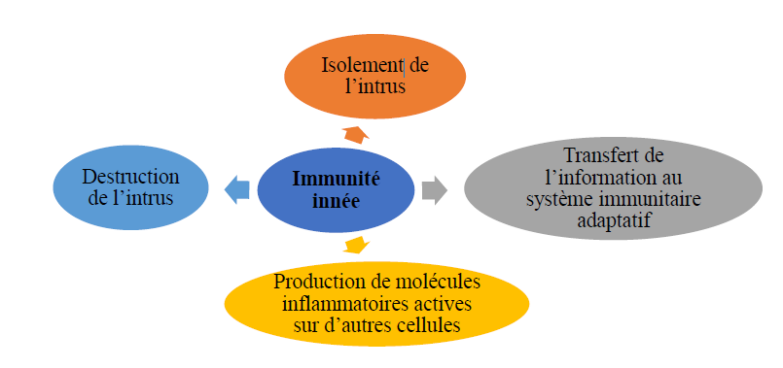
Master I: Microbiologie
Interface système immunitaire / microorganismes
Chapitre II : La réponse immunitaire
2. Immunité innée
L’ensemble des moyens de lutte anti-infectieuse dus à des effecteurs préexistants opérationnels dès la naissance, qui fonctionnent sans nécessité d'un apprentissage ou de mémorisation. Autrefois dite non spécifique par rapport à l’immunité adaptative parce qu’une même cellule ou une même molécule peut reconnaitre ou détruire des cibles différentes (large spectre), dont elle est capable de reconnaitre toute substance étrangère potentiellement dangereuse et produire une réponse adaptée.
Notes:
C’est la première ligne de défense, on peut la définir comme:

Slide 45
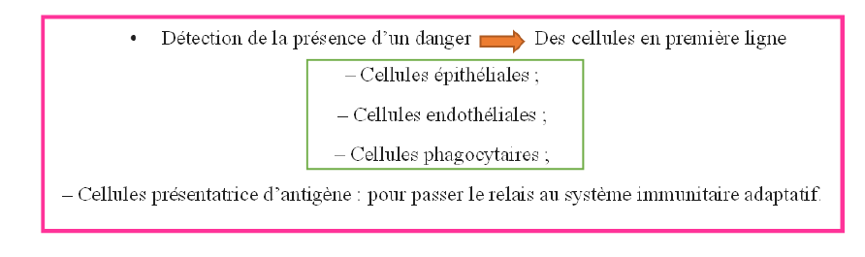
Master I: Microbiologie
Interface système immunitaire / microorganismes
Chapitre II : La réponse immunitaire
2. Immunité innée

Slide 46
Master I: Microbiologie
Interface système immunitaire / microorganismes
Chapitre II : La réponse immunitaire
2. 1 Premières barrières anti-infectieuses
Modules constitutifs (les surfaces corporelles et les épithéliums internes) sont dits barrières cutanéo-muqueuses parce qu’elles empêchent l’adhésion des agents pathogènes par des mécanismes physiques, chimiques ou biologiques.
A. Barrière physique | B. Barrière chimique | C. Barrières biologiques
La peau et les muqueuses sont des barrières mécaniques entre le milieu interne et le mode extérieur contenant les pathogènes grâce à leurs faibles perméabilités, la desquamation de la peau, les sécrétions des liquides visqueux (mucus) les cils vibratiles, etc. | Les surfaces épithéliales produisent des protéines et des peptides antimicrobiens qui inhibent la croissance bactérienne, comme les lysozymes, les acides lactiques de la sueur, HCI gastrique, les sels biliaires, les enzymes protéolytiques, etc. | La plupart des surfaces épithéliales sont associées à une flore commensale (un ensemble de bactéries se situant sur la peau et les muqueuses), qui sont en concurrence avec les pathogènes ainsi qu’elles peuvent dans certains cas produire des substances antimicrobiennes
Notes:
L’immunité innée met en jeu différents modules de défense.

Slide 47
Master I: Microbiologie
Interface système immunitaire / microorganismes
Chapitre II : La réponse immunitaire
2.2 Danger et récepteurs

Slide 48
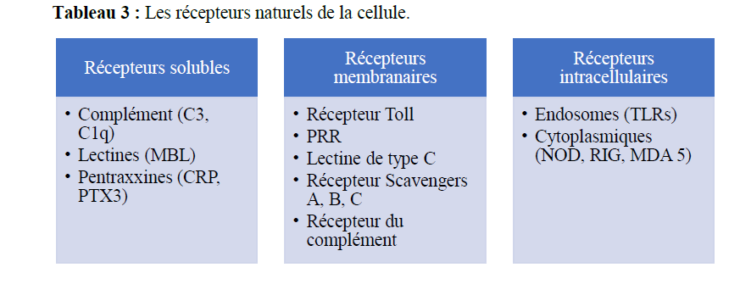
Master I: Microbiologie
Interface système immunitaire / microorganismes
Chapitre II : La réponse immunitaire
2.2 Danger et récepteurs

Slide 49
Master I: Microbiologie
Interface système immunitaire / microorganismes
Chapitre II : La réponse immunitaire
2.2 Danger et récepteurs
Les microorganismes et les cellules endommagées de l’hôte ont des structures spécifiques, appelées les PAMPs (motifs moléculaires associés aux pathogènes) et les DAMPs (motifs moléculaires associés aux dégâts cellulaires), qui leur permettent d'être reconnus par des récepteurs de reconnaissance de motifs moléculaires (PRR) exprimés par des cellules immunitaires, mais aussi par d'autres cellules.
Donc, les PAMPs (encore appelé MAMPs) et les DAMPs sont les signaux de danger exprimés conduisant à la réponse inflammatoire.

Slide 50
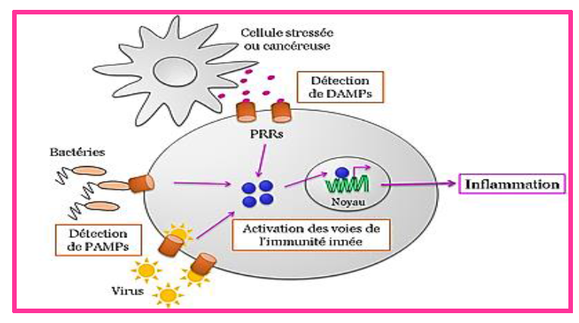
Master I: Microbiologie
Interface système immunitaire / microorganismes
Chapitre II : La réponse immunitaire
Figure : Activation de la cellule immunitaire.

Slide 51
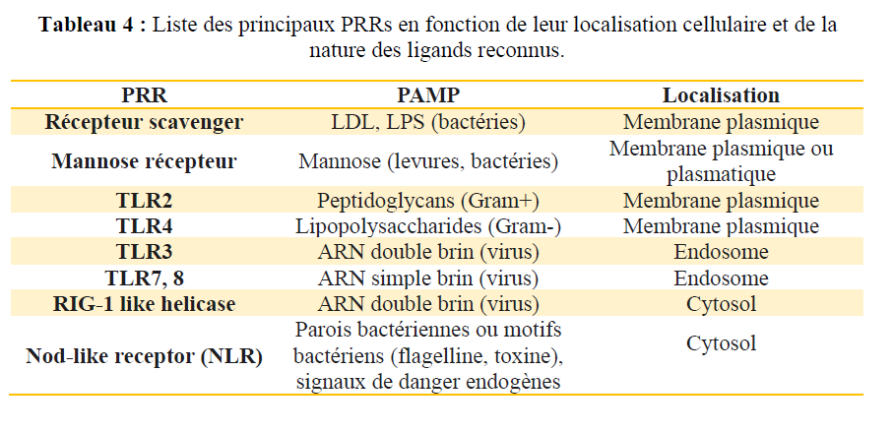
Master I: Microbiologie
Interface système immunitaire / microorganismes
Chapitre II : La réponse immunitaire

Slide 52
Master I: Microbiologie
Interface système immunitaire / microorganismes
Chapitre II : La réponse immunitaire
Les résultats de la reconnaissance entre PAMP ou DAMP et PRR
• Les résultats de la reconnaissance entre PAMP ou DAMP et PRR
Une fois reconnu (interaction PRR-PAMP), l’agent infectieux sera phagocyté par une cellule phagocytaire qui sera à l’origine de la formation du signal danger, et qui activera ainsi la réaction inflammatoire à l’endroit où elle est entrée en contact avec l’agent pathogène. L’activation de la réaction inflammatoire se fera grâce à des cytokines.

Slide 53
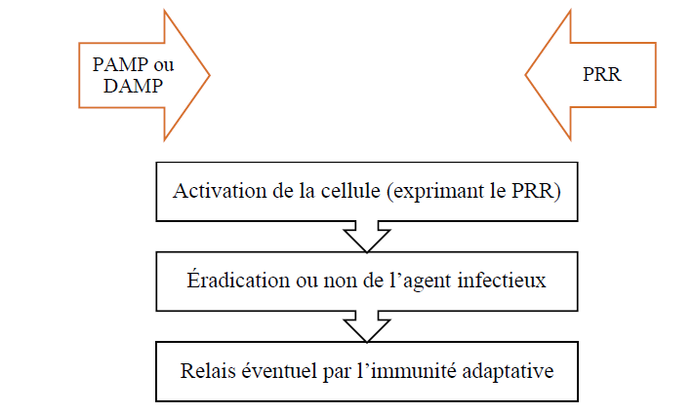
Master I: Microbiologie
Interface système immunitaire / microorganismes
Chapitre II : La réponse immunitaire
Les résultats de la reconnaissance entre PAMP ou DAMP et PRR

Slide 54
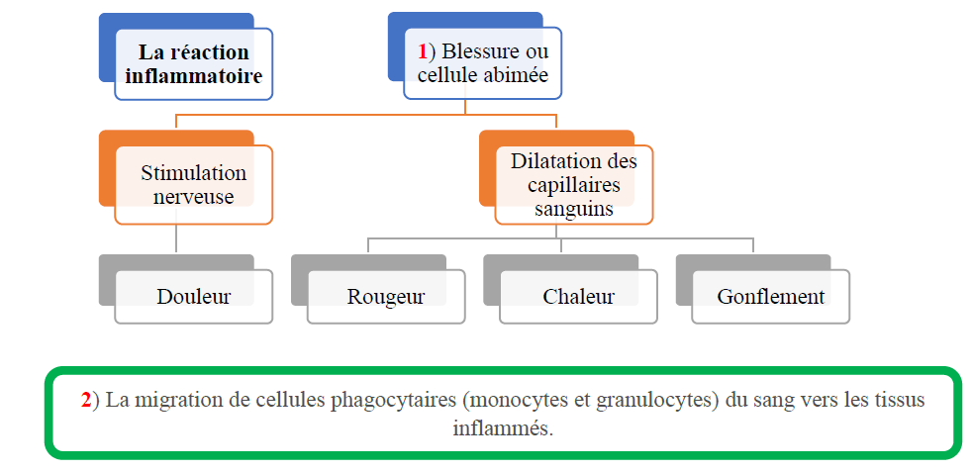
Master I: Microbiologie
Interface système immunitaire / microorganismes
Chapitre II : La réponse immunitaire
2. 3 Inflammation
• L’ensemble des phénomènes provoqués par l’entrée de l'agent constitue l’inflammation, dont le but est d’orienter les effecteurs du système immunitaire vers le site d'attaque.

Slide 55
Master I: Microbiologie
Interface système immunitaire / microorganismes
Chapitre II : La réponse immunitaire

Slide 56
Master I: Microbiologie
Interface système immunitaire / microorganismes
Chapitre III :Mécanisme d’échappement au SI
Les grandes catégories des agents infectieux ou pathogènes
et leurs pouvoirs pathogènes
Dans notre environnement, il existe un grand nombre de microorganismes, en contact permanent avec notre organisme. Quand un agent infectieux pénètre dans l'organisme, il lui transmet une maladie infectieuse. L'agent infectieux peut être une bactérie, un champignon, un virus ou un parasite, etc.

Slide 57
Master I: Microbiologie
Interface système immunitaire / microorganismes
Chapitre III :Mécanisme d’échappement au SI
Les bactéries
Les bactéries pathogènes sont des espèces responsables d’une maladie (choléra, tuberculose méningite, etc.). Leurs pouvoirs pathogènes dépendent de l’espèce bactérienne responsable de l’infection ce qui conditionne la maladie (le choléra « Vibrio cholerae »). Ainsi pour un même pouvoir pathogène, il peut y avoir des souches plus ou moins virulentes (quelques bactéries suffisent pour développer une infection avec Shigella dysenteriae alors que plusieurs milliers sont nécessaires avec Shigella flexneri) ;

Slide 58
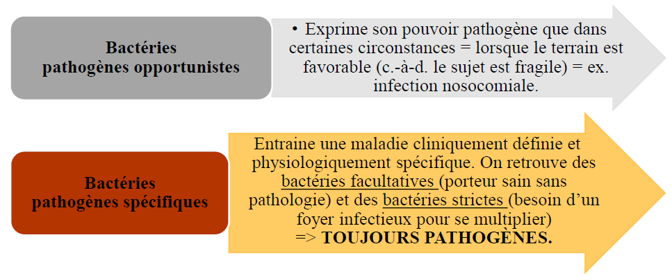
Master I: Microbiologie
Interface système immunitaire / microorganismes
Chapitre III :Mécanisme d’échappement au SI
Les bactéries

Slide 59
Master I: Microbiologie
Interface système immunitaire / microorganismes
Chapitre III :Mécanisme d’échappement au SI
A. Pouvoir pathogène
Adhésion
Sécrétions
Invasion
A l’aide de pili (Fimbriae) ou d’adhésines non fimbrillaires. Ce sont des molécules qui vont interagir avec un récepteur sur les cellules de l’hôte.
La bactérie adhère, colonise et se multiplie au niveau d’hôte dont elle peut ou pas provoquer une inflammation à ce niveau, dans ce cas la production d’une toxine est l’essentiel du pouvoir pathogène dont les effets peuvent s’exercer à distance.
Pénétration des bactéries
dans les cellules de l’hôte.

Slide 60
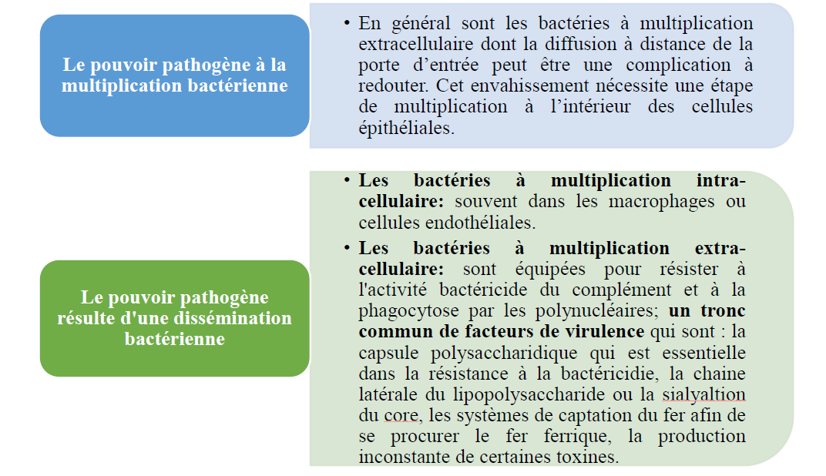
Master I: Microbiologie
Interface système immunitaire / microorganismes
Chapitre III :Mécanisme d’échappement au SI
L’invasion

Slide 61
Master I: Microbiologie
Interface système immunitaire / microorganismes
Chapitre III :Mécanisme d’échappement au SI
Les sécrétions
Les enzymes hydrolytiques
Les toxines A-B
Les toxines formant des pores
Ce type de toxines à deux composants, la sous-unité B qui se varie d’une toxine à l’autre est responsable de l’interaction avec les cellules de l’hôte (spécificités tissulaires) et la sous-unité A qui est conservée et contient l’activité enzymatique (toxique).
Ce type des enzymes participe à la formation des lésions au siège de la multiplication bactérienne.
Exemple:
protéases,
DNAses,
collagénases
Une famille de toxines est responsable de la formation de pores conduisant à la lyse cellulaire.
Exemple:
l’hémolysine d’Escherichia coli.

Slide 62
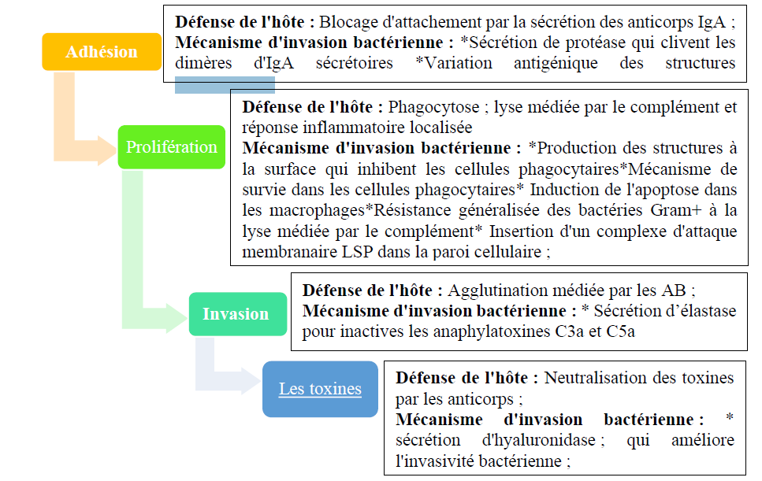
B. Mécanismes de défense antibactérienne et mécanismes d’échappement des bactéries

Slide 63
Master I: Microbiologie
Interface système immunitaire / microorganismes
Chapitre III :Mécanisme d’échappement au SI
Certaines bactéries sécrètent des molécules d’adhésion leur permettant de s’attacher à des composants de surface afin d’entrer dans une cellule non phagocytaire (Bordetella pertusis et Bactéries Gram –).
Certaines bactéries peuvent échapper à la fixation sur les phagocytes en synthétisant des capsules ou des sucres qui rendent l’adhérence aux cellules phagocytaires très difficile (Streptococcus pneumoniae et Neisseria gonorrhoeae).
Certaines bactéries peuvent éviter et déstabiliser l’activation du complément en sécrétant des enzymes comme l’élastase dans le cas des Pseudomonas qui inactive les anaphylatoxines C3a et C5a entraînant la diminution de la réaction inflammatoire localisée.

Slide 64
Master I: Microbiologie
Interface système immunitaire / microorganismes
Chapitre III :Mécanisme d’échappement au SI
Certaines bactéries sécrètent des enzymes qui empêchent la fusion entre phagosome et lysosome ou lysent la vacuole de phagocytose (Mycobacterium tuberculosis et Listeria monocytogenes).
Certaines bactéries neutralisent l’activité de ces molécules bactériolytiques.
Certaines bactéries se multiplieront dans le cytoplasme des phagocytes et induisent l’apoptose de la cellule hôte en sortant des vacuoles de phagocytose.
Certaines bactéries ont acquis un revêtement externe très résistant aux enzymes et aux métabolites de l’oxygène comme le cas des bactéries Gram + qui ont une couche épaisse de peptidoglycan qui sert à l’empêchement de l’insertion du complexe lytique dans la membrane bactérienne.

Slide 65
Master I: Microbiologie
Interface système immunitaire / microorganismes
Chapitre III :Mécanisme d’échappement au SI
Exemple 1:Salmonella Typhimurium
Salmonella Typhimurium (STM) est une bactérie qui possède des flagelles qui lui permettent de se déplacer, mais aussi un moyen de détection d’un corps étranger au système immunitaire.
Certaines souches de ces bactéries sont capables de supprimer ou muter leurs flagelles au bon moment alors que d’autre expriment des surfaces muqueuses causant des infections chroniques de l’intestin.

Slide 66
Master I: Microbiologie
Interface système immunitaire / microorganismes
Chapitre III :Mécanisme d’échappement au SI
Exemple 2:Listeria monocytogenes
Certaines souches « hypervirulentes » de Listeria monocytogenes ont une capacité accrue à infecter le système nerveux central. Des scientifiques de l’Institut Pasteur, d’Université Paris Cité, de l’Inserm et de l’AP-HP ont décrit un mécanisme qui permet aux cellules infectées par Listeria monocytogenes de survivre à l’action du système immunitaire.
Les cellules infectées circulant dans le sang ont ainsi une probabilité accrue d’adhérer aux cellules de la paroi des vaisseaux cérébraux et de les infecter à leur tour. Ceci permet aux bactéries de traverser la barrière hématoencéphalique et d’atteindre le cerveau. Cette étude sera publiée dans Nature, le 16 mars 2022.

Slide 67
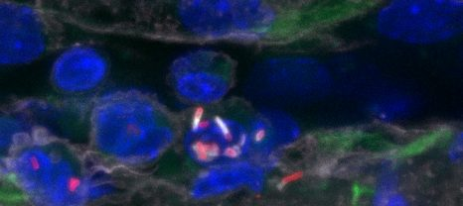
Master I: Microbiologie
Interface système immunitaire / microorganismes
Chapitre III :Mécanisme d’échappement au SI
Exemple2
Section d’un vaisseau cérébral de modèle animal infecté, contenant des monocytes infectés adhérant aux cellules endothéliales. Listeria est marquée en rouge, l’actine en blanc (y compris les comètes d’actine propulsant Listeria), les noyaux en bleu et les macrophages en vert. © Unité Biologie des infections – Institut Pasteur

Slide 68
Master I: Microbiologie
Interface système immunitaire / microorganismes
Chapitre III :Mécanisme d’échappement au SI
L’équipe de recherche a ensuite montré qu’InlB, une protéine de surface de Listeria monocytogenes, permet à la bactérie d’échapper au système immunitaire et de survivre dans la niche protectrice que constitue le monocyte infecté. En effet, l’interaction entre la protéine InlB et son récepteur cellulaire c-Met entraîne le blocage de la mort cellulaire induite par les lymphocytes T cytotoxiques ciblant spécifiquement les cellules infectées par Listeria. Grâce à InlB, les cellules infectées peuvent donc survivre aux lymphocytes T cytotoxiques.
Ce mécanisme permet de prolonger la durée de vie des cellules infectées, ce qui se traduit par une augmentation du nombre de monocytes infectés dans le sang et favorise la propagation de la bactérie aux tissus de l’hôte, dont le cerveau. Cette propriété favorise également la persistance de Listeria dans le tissu intestinal, son excrétion fécale et sa transmission à l’environnement.

Slide 69
Master I: Microbiologie
Interface système immunitaire / microorganismes
Chapitre III :Mécanisme d’échappement au SI
Ainsi, la Listeria est responsable d’un mécanisme d’échappement immunitaire.
Cette nouvelle étude apporte des explications sur les mécanismes qui permettent à la Listeria d’envahir le cerveau et de provoquer des formes sévères voire mortelles de listériose.
Par ailleurs, les chercheurs suspectent que des mécanismes similaires pourraient être à l’origine des formes cérébrales graves d’infection par Toxoplasma gondii (toxoplasmose) ou de Mycobacterium tuberculosis (tuberculose pulmonaire).
Ainsi, leur compréhension ouvrirait une porte vers la mise au point de nouvelles stratégies thérapeutiques contre ces infections graves.

Slide 70
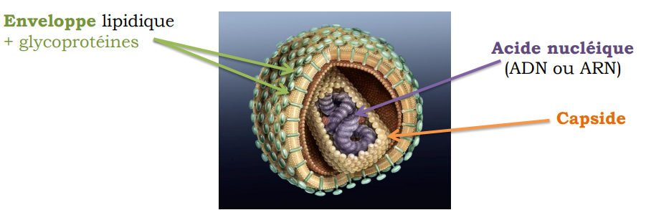
Master I: Microbiologie
Interface système immunitaire / microorganismes
Chapitre III :Mécanisme d’échappement au SI
Les virus
Ce sont des agents infectieux très simples différents des bactéries ou des parasites incapables de se multiplier indépendamment des cellules, dont la structure se résume à deux ou trois éléments. Le matériel génétique (ADN ou ARN) est protégé par une capside qui assure son transfert éventuel entre les cellules.

Slide 71
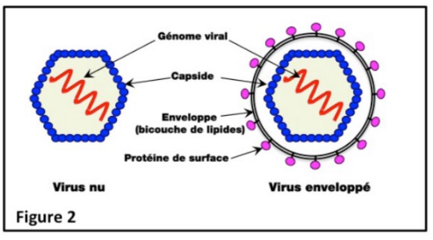
Master I: Microbiologie
Interface système immunitaire / microorganismes
Chapitre III :Mécanisme d’échappement au SI
Les virus
Les virus « nu »
Les virus enveloppés

Slide 72
Master I: Microbiologie
Interface système immunitaire / microorganismes
Chapitre III :Mécanisme d’échappement au SI
Pouvoir pathogène des virus
Les étapes du pouvoir pathogène des virus:

Slide 73
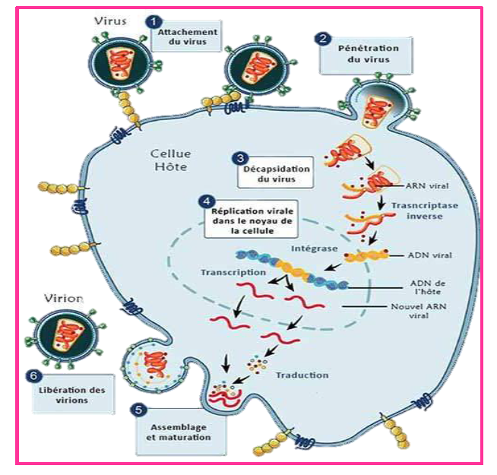
Pouvoir pathogène des virus
• Les voies de dissémination sont par sang (virémie) ou par la cellule infectée.
Remarque : le pouvoir pathogène des virions est variable en fonction des cellules cibles et la nature du cycle virale.
Figure : Les étapes d’une infection virale.

Slide 74
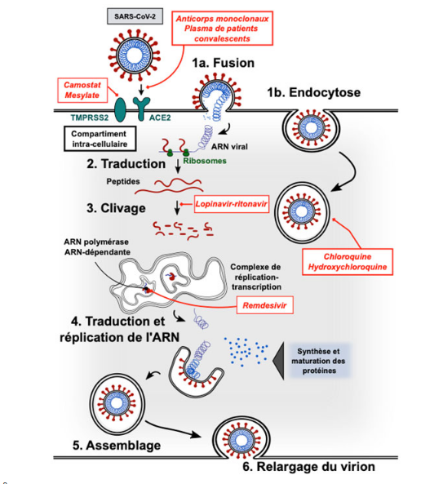
Figure : Les étapes d’une infection virale

Slide 75
Master I: Microbiologie
Interface système immunitaire / microorganismes
Chapitre III :Mécanisme d’échappement au SI
Le pouvoir pathogène suivant la multiplication virale peut induire à :
La mort de la cellule, car les synthèses cellulaires ont été gravement perturbées par le virus (infection lytique).
L’infection latente (cellule tolère l’infection) : les deux génomes, viral et cellulaire se partagent le potentiel de synthèse de la cellule selon un « compromis » acceptable de métabolismes.
La transformation cellulaire maligne = la cellule infectée se multiplie de façon anarchique.

Slide 76
Master I: Microbiologie
Interface système immunitaire / microorganismes
Chapitre III :Mécanisme d’échappement au SI
B. Mécanismes d’échappement des virus
En inhibant les mécanismes de la présentation antigénique (certains virus peuvent altérer l’apprêtent antigénique, retenir les CMH à l’intérieur de la cellule ou provoquer la surexpression de la molécule Fas-L) ;
En produisant des molécules homologues aux cytokines régulatrices ou d’autres qui s’attachent à la région Fc des anticorps où certains virus ont des récepteurs pour les anticorps (Fc) ;
En inhibant le système du compliment par la production des molécules ayant l’aptitude de se fixer sur le C3b et C4b ;

Slide 77
Master I: Microbiologie
Interface système immunitaire / microorganismes
Chapitre III :Mécanisme d’échappement au SI
B. Mécanismes d’échappement des virus
En interférant avec les fonctions ou l’homéostasie des cellules du système immunitaire en servant des médiateurs solubles ou membranaires de la réponse immunitaire (cytokines, chimiokines et ligands des récepteurs membranaires des cellules effectrices) ;
En inhibant les réponses antivirales liées à l'interféron, conduisant à l'induction de la phosphorylation de la protéine eIF-2 qui inhibe la synthèse des protéines virales et cellulaires ou par l'utilisation de protéines qui inhibent la transcription des gènes antiviraux induite par l'interféron de type I ou par l'IFNγ (une protéine du virus glandulaire E1A) ;

Slide 78
Master I: Microbiologie
Interface système immunitaire / microorganismes
Chapitre III :Mécanisme d’échappement au SI
B. Mécanismes d’échappement des virus
En produisant des molécules capables d’inhiber les mécanismes de l’inflammation (ex. Serpine Like Proteins dans le cas des Poxvirus et Glycoprotéine dans le cas de la glycoprotéine) ;
Les mutations des virus leur permettent d'échapper aux effets spécifiques de l'immunité antivirale.
Apoptose (ex. une expression élevée du complexe CD95/CD95L conduit à une lyse cellulaire via le système Fas dans le cas de cellules T infectées par le VIH).
Notes:
induire l'apoptose dans les cellules quiescentes, et augmenter au contraire la prolifération dans des cellules engagées dans un processus de construction tissulaire [18].

Slide 79

Master I: Microbiologie
Interface système immunitaire / microorganismes
Chapitre III :Mécanisme d’échappement au SI
Les parasites
Ce sont des organismes vivants appartenant au règne animal qui vivent aux dépens d’un autre organisme durant une partie, voire la totalité de leur vie. S’ils vivent parfois en bonne entente avec lui, ils peuvent aussi provoquer des maladies plus ou moins graves (lésions cellulaires, détournement d’un nutriment) que l’on appelle parasitoses. Leur transmission se fait essentiellement par contact (ingestion de nourriture souillée, interhumaine) ou à l’aide d’un vecteur (moustique, mouche. etc.).

Slide 80
Master I: Microbiologie
Interface système immunitaire / microorganismes
Chapitre III :Mécanisme d’échappement au SI
Les parasites
Les protozoaires
toxoplasmose, paludisme
Les arthropodes
arachnides, insectes
poux
Les métazoaires
taenia
Notes:
Il existe trois grandes catégories de parasites

Slide 81
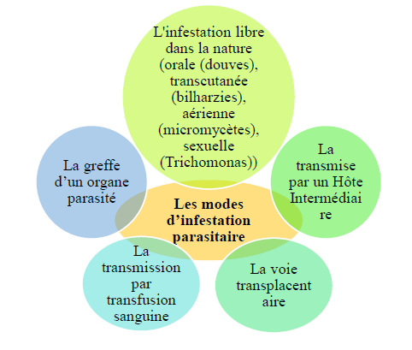
Master I: Microbiologie
Interface système immunitaire / microorganismes
Chapitre III :Mécanisme d’échappement au SI
Le pouvoir pathogène
des parasites
Le pouvoir pathogène des parasites est conditionné par le type de l’espèce :
➢ Pour les unicellulaires, dépends de leur multiplication intracellulaire et son site.
➢ Pour les pluricellulaires liée au cycle de migration dans l’organisme à la phase initiale et au site de fixation.

Slide 82
Master I: Microbiologie
Interface système immunitaire / microorganismes
Chapitre III :Mécanisme d’échappement au SI
Le pouvoir pathogène des parasites
Les mécanismes de la pathogénicité des parasites sont exprimés par :
Spoliation, traumatisme et point de départ de surinfections (inflammation), mécanique (Rupture de cellules, occlusion intestinale ou des canaux biliaires, obstruction lymphatique, envahissement d'un tissu sain),
Toxicité (l’émission d’excrétion toxique),
Action immunodépressive du parasite sur son hôte,
Mécanisme allergique (Ascaridiose, onchocercose)
Immunopathologique (Hémolyse dans le cas de paludisme).
Notes:
يتم التعبير عن آليات إمراضية الطفيليات من خلال: التدهور والصدمات ونقطة البداية للعدوى الإضافية (الالتهاب)، والميكانيكية (تمزق الخلايا، وانسداد القناة المعوية أو الصفراوية، والانسداد اللمفاوي، وغزو الأنسجة السليمة)، السمية (انبعاث الإفرازات السامة) ، العمل المثبط للمناعة للطفيلي على مضيفه ، آلية الحساسية (داء الأسكارس، داء كلابية الذنب) المرضية المناعية (انحلال

Slide 83
Master I: Microbiologie
Interface système immunitaire / microorganismes
Chapitre III :Mécanisme d’échappement au SI
Le pouvoir pathogène des parasites
Les mécanismes de la pathogénicité des parasites sont exprimés par :
Spoliation, traumatisme et point de départ de surinfections (inflammation), mécanique (Rupture de cellules, occlusion intestinale ou des canaux biliaires, obstruction lymphatique, envahissement d'un tissu sain), toxicité (l’émission d’excrétion toxique), action immunodépressive du parasite sur son hôte, mécanisme allergique (Ascaridiose, onchocercose) ou immunopathologique (Hémolyse dans le cas de paludisme).

Slide 84
Master I: Microbiologie
Interface système immunitaire / microorganismes
Chapitre III :Mécanisme d’échappement au SI
Mécanismes d’échappement des parasites
Les parasites échappent aux mécanismes immunitaires de l'hôte en adoptant des mécanismes spécifiques qui diffèrent d'un parasite à l'autre, tels que :
En se camouflant dans le cytoplasme des cellules (Trypanosoma cruzi, Leishmania et stades intracellulaires des Plasmodium) ;
En inhibant la fusion entre la vacuole et les lysosomes (Toxoplasma gondii ou Leishmania) ;
En migrant des vacuoles vers le cytoplasme (Trypanosoma cruzi) ;
En résistant aux enzymes des lysosomes (Leishmania) ;
En utilisant des molécules pour éviter l’effet des radicaux libres oxygénés (lipophosphoglycan) ;

Slide 85
Master I: Microbiologie
Interface système immunitaire / microorganismes
Chapitre III :Mécanisme d’échappement au SI
Mécanismes d’échappement des parasites
Les parasites échappent aux mécanismes immunitaires de l'hôte en adoptant des mécanismes spécifiques qui diffèrent d'un parasite à l'autre, tels que :
En diminuant l’expression du CMH et de la molécule de co-stimulation B7 pour inhiber la stimulation des lymphocytes T ;
En supprimant et en mutant Ag reconnu par AC ;
En produisant des molécules qui inhibent et/ ou dégradent les compléments afin de l’inactives (ex. les protéines sécrétées par les trypanosomes pour dégrader C3b et d'autres protéines qui ont la capacité de se lier au complément C9 plutôt que sa polymérisation) ;

Slide 86
Master I: Microbiologie
Interface système immunitaire / microorganismes
Chapitre III :Mécanisme d’échappement au SI
Mécanismes d’échappement des parasites
Les parasites échappent aux mécanismes immunitaires de l'hôte en adoptant des mécanismes spécifiques qui diffèrent d'un parasite à l'autre, tels que :
Par la variation antigénique ou par acquisition d’Ag de l’hôte, ou encore la dissimulation par masquage ou recouvrement antigénique (ex. la variation des surfaces glycoprotéines antigéniques chez les trypanosomes africains ou les plasmodiums) ;
En modifiant la réponse immunitaire par la présentation incomplète de l'antigène ;
La désactivation ou le blocage des fonctions phagocytoses par la production des molécules inhibitrices comme la prostaglandine E2 ou le TGFß. ;
En indiquant une réponse lymphocytaire spécifique à activité suppressive par le blocage de l'interféron γ par TGFß ou l'IL10 (Schistosoma mansoni) ;

Slide 87
Master I: Microbiologie
Interface système immunitaire / microorganismes
Chapitre III :Mécanisme d’échappement au SI
Les champignons
Ce sont des eucaryotes d’origine végétale, connus sous le nom de fungi. Ils sont responsables de maladies appelées mycoses. La plupart du temps, ces agents vivent en ubiquité dans l’environnement et se propagent par diffusion de spores dans l’air.
Les champignons se transmettent par inoculation (lésion cutanée), par inhalation de spores/moisissures ou par contact d’une personne ou d’un animal infecté. Ils peuvent lyser des cellules chez un individu dont l’immunité est normale, voire, être opportuniste chez des sujets immunodéprimés.

Slide 88
Master I: Microbiologie
Interface système immunitaire / microorganismes
Chapitre III :Mécanisme d’échappement au SI
Il en existe plusieurs types, dont les plus connus sont :
• Les levures : candidas, malassezia, cryptococcus, etc.
• Les dermatophytes : trichophyton, microsporum.
• Les moisissures : aspergillus
• Autres : Pneumocytis jiroveci

Slide 89
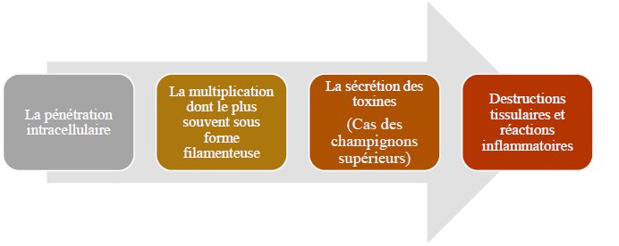
Master I: Microbiologie
Interface système immunitaire / microorganismes
Chapitre III :Mécanisme d’échappement au SI
Le pouvoir pathogène des champignions
Les mycosiques ont des pouvoirs pathogènes multifactoriels et variables selon l’espèce et les cellules cibles ainsi que l’état de l’hôte. Il fonctionne à travers :

Slide 90
Master I: Microbiologie
Interface système immunitaire / microorganismes
Chapitre III :Mécanisme d’échappement au SI
Mécanismes d’échappement des champignons pathogènes
Les mécanismes d'échappement des champignons pathogènes aux défenses de l'hôte combinent ceux précédemment évoqués des bactéries, virus ou parasites
Par les mutations et la pression de sélection ;
En résistant à la destruction et l’élimination par les compléments ;
En inhibant les mécanismes de la présentation antigénique (Dissimulation, recouvrement, diversion ou la perturbation de la communication antigénique) ;
En modifiant des réponses immunitaires ;

Slide 91
Master I: Microbiologie
Interface système immunitaire / microorganismes
Chapitre III :Mécanisme d’échappement au SI
Le pouvoir pathogène des champignions
Les mycosiques ont des pouvoirs pathogènes multifactoriels et variables selon l’espèce et les cellules cibles ainsi que l’état de l’hôte. Il fonctionne à travers :

Slide 92
Master I: Microbiologie
Interface système immunitaire / microorganismes
Chapitre III :Mécanisme d’échappement au SI
Mécanismes d’échappement des champignons pathogènes
Les mécanismes d'échappement des champignons pathogènes aux défenses de l'hôte combinent ceux précédemment évoqués des bactéries, virus ou parasites
Par les mutations et la pression de sélection ;
En résistant à la destruction et l’élimination par les compléments ;
En inhibant les mécanismes de la présentation antigénique (Dissimulation, recouvrement, diversion ou la perturbation de la communication antigénique) ;
En modifiant des réponses immunitaires ;

Slide 94
Master I: Microbiologie
Interface système immunitaire / microorganismes
Chapitre III :Mécanisme d’échappement au SI
4. Quelques exemples de la résistance et l’échappement des microorganismes à la réponse immunitaire
4. 1 Résistance/échappement à la phagocytose
Les micropathogènes manipulent la capacité de phagocytaire de leur hôte par plusieurs mécanismes afin soit de l'inhiber, soit de la tourner à leur avantage (cas des bactéries intracellulaires).
A. Évitement de contact avec les phagocytes
Il y’a quatre stratégies principales sont mises en œuvre par les microorganismes
Notes:
Certains micro-organismes ont la capacité d’échapper à la phagocytose. Pour cela, ils ont mis en place des stratégies comme l’évitement du contact avec les phagocytes, l’inhibition de l’internalisation, la survie dans les phagocytes, mais aussi l’induction de l’apoptose de ces phagocytes.

Slide 95
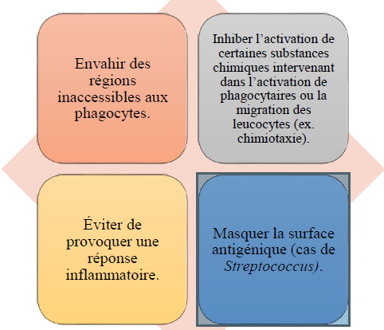
Master I: Microbiologie
Interface système immunitaire / microorganismes
Chapitre III :Mécanisme d’échappement au SI
Évitement de contact
avec les phagocytes

Slide 96
Master I: Microbiologie
Interface système immunitaire / microorganismes
Chapitre III :Mécanisme d’échappement au SI
B. Inhibition de la phagocytose
Par l’injection de substances toxiques bloque des protéines intracellulaires de la cellule hôte intervenant dans les fonctions de phagocytose telles que l’actine et des protéines de régulation du cytosquelette.
C. Inhibition de l’internalisation
Certaines bactéries portent des substances antiphagocytaires à leur surface, capables d’inhiber leur internalisation par la cellule phagocytaire (ex. les capsules chez Haemophilus influenzae, la protéine M et les fimbriae chez les Streptococcus, les polysaccharides de surface (biofilm) chez les Pseudomonas aeruginosa, l’antigène K chez E. coli ou l’antigène Vi chez Salmonella typhi, etc.)

Slide 97
Master I: Microbiologie
Interface système immunitaire / microorganismes
Chapitre III :Mécanisme d’échappement au SI
D. Survie dans les phagocytes
c’est la stratégie d’échappement la plus couramment utilisée par les microorganismes, plusieurs tactiques sont utilisées :

Slide 98
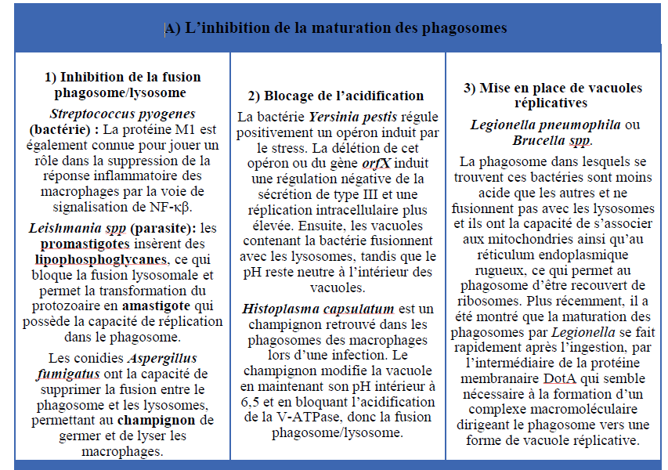

Slide 99
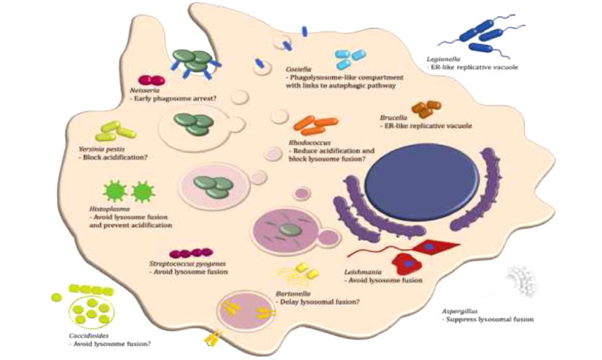
Figure : L’inhibition de la maturation des phagosomes.

Slide 100
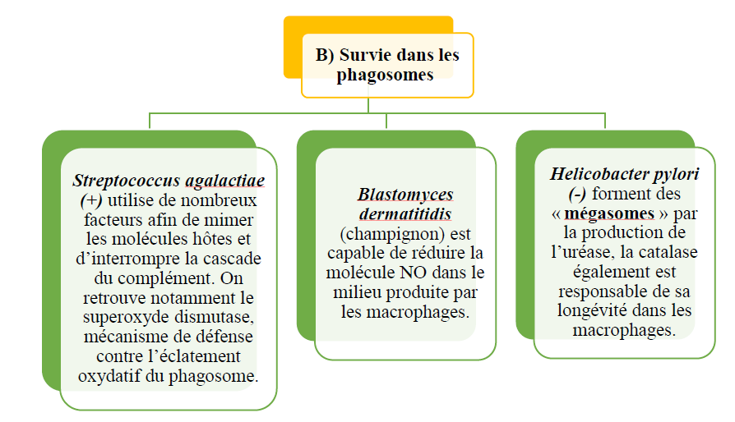
Master I: Microbiologie
Interface système immunitaire / microorganismes
Chapitre III :Mécanisme d’échappement au SI

Slide 101
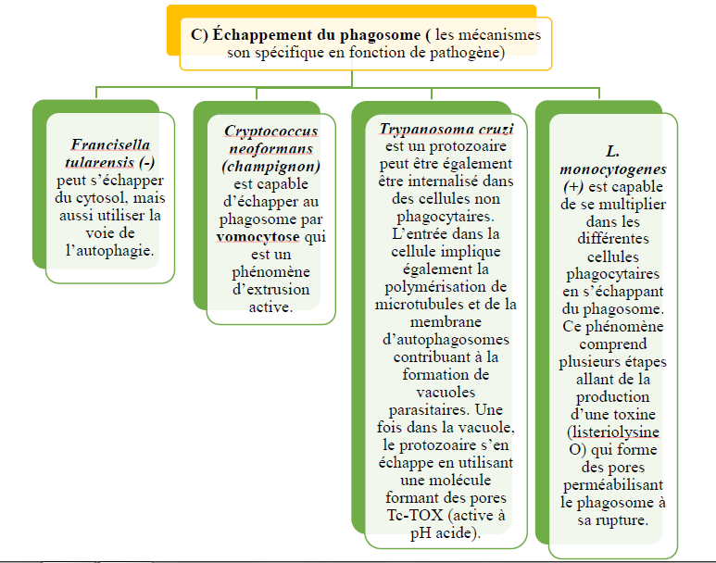
Notes:
De nombreuses méthodes ont été mises en place par les micro-organismes afin de s’échapper du phagosome, sans mécanisme spécifique en fonction des catégories de pathogènes. C. neoformans est capable d’échapper au phagosome par vomocytose qui est un phénomène d’extrusion active. Les bactéries Gram négatif comme Shigella flexneri ou les rickettsies ont la capacité de perméabiliser le phagosome et d’utiliser les queues d’actine présentes dans la cellule comme moyen d’échappement à la phagocytose.

Slide 102
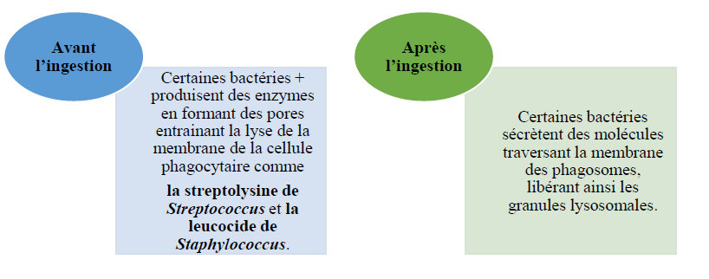
Master I: Microbiologie
Interface système immunitaire / microorganismes
Chapitre III :Mécanisme d’échappement au SI
E. Induction de l’apoptose des cellules phagocytaires
Les pathogènes sont capables d’induire l’apoptose des cellules grâce à des molécules qui vont agir comme des enzymes ou toxines.

Slide 103
Master I: Microbiologie
Interface système immunitaire / microorganismes
Chapitre III :Mécanisme d’échappement au SI
4. 2 Camouflage
Ce phénomène consiste à ne pas se faire reconnaître du système immunitaire par la présence des agents pathogènes. Trois procédés essentiels sont utilisés
A. Variabilité génique ou antigénique
La modification des épitopes par mutation (ou parfois par recombinaison génétique). Ce phénomène est reconnu beaucoup chez les virus à ARN.
Variation antigénique et génétique des souches.
Commutation antigénique
Notes:
Un épitope, aussi appelé déterminant antigénique, est une molécule qui peut être reconnue par un paratope (partie variable d'un anticorps ou d'un récepteur membranaire des lymphocytes B (BCR) et lymphocytes T (TCR)), pour déterminer si elle appartient au domaine du soi ou au domaine du non-soi.

Slide 104
Master I: Microbiologie
Interface système immunitaire / microorganismes
Chapitre III :Mécanisme d’échappement au SI
A. Variabilité génique ou antigénique
La production des composants de surfaces qui miment des Ag de l’hôte d’où la tolérance de l’agent pathogène par l’hôte.
La production des molécules qui s’enrobent d’AC (exp : Protéine G des streptocoques fixe les Ig-G par leurs fragments Fc, les schistosomules peuvent se travestir en se recouvrant par glycolipides).
Expression d’une protéine proche d’une protéine inhibitrice de l’organisme.

Slide 105
Master I: Microbiologie
Interface système immunitaire / microorganismes
Chapitre III :Mécanisme d’échappement au SI
B. Perturbation des processus de présentation antigénique
En inhibant soit:
Le processing des antigènes et leur transport à la surface des cellules (infectées ou présentatrices d’antigène),
L’expression des molécules du CMH (classe I ou II), dont la co-expression est nécessaire à la bonne reconnaissance de ces antigènes viraux par l’immunité adaptative. Ce phénomène est très reconnu chez les herpèsvirus.

Slide 106
Master I: Microbiologie
Interface système immunitaire / microorganismes
Chapitre III :Mécanisme d’échappement au SI
C. Latence des agents pathogènes
Après la primo-infection, certains pathogènes persistent dans la cellule, mais ils ne s’expriment pas, ou n’expriment qu’une partie de leurs informations génétiques.
Ainsi, ils ne produisent pas d’antigène et échappent donc aux défenses immunitaires. C’est le cas, notamment de quelques virus (herpèsvirus, polyomavirus, du virus de l’hépatite B) et parasites.
Donc, le pathogène en phase de latence « survit en faisant le mort » et il est difficile ou impossible de le déloger.

Slide 107
Master I: Microbiologie
Interface système immunitaire / microorganismes
Chapitre III :Mécanisme d’échappement au SI
4. 3 Modification des réponses immunitaires
Par détruire ou perturber directement les acteurs et mécanismes de la réponse immunitaire (innée ou adaptative) ou indirectement par la production des protéines capables de perturber le fonctionnement des facteurs cellulaires solubles impliqués dans l’immunité (les IFN, cytokines, le complément, etc.), ces protéines sont généralement homologues de protéines cellulaires de notre système de défense antipathogène, jouant ainsi le rôle de leurres.
Enfin, l’inhibition de l’apoptose des cellules infectées induites par l’immunité qui facilite ainsi la persistance de l’infection.

Slide 108
Master I: Microbiologie
Interface système immunitaire / microorganismes
Chapitre III :Mécanisme d’échappement au SI
5. Conclusion
Les agents pathogènes peuvent manipuler et inhiber les défenses du système immunitaire à leur avantage à cause de nombreux mécanismes d’échappement et de résistance, tels que la production de molécules (toxines bactériennes, interférons viraux, tumeurs et produits parasitaires) qui agissent au niveau stimulus ou effecteur de la réponse immunitaire pour l’induction de l’apoptose des cellules phagocytaires, la perturbation des processus de présentation antigénique, le camouflage, etc.

Slide 109
Master I: Microbiologie
Interface système immunitaire / microorganismes
Chapitre IV :Mécanismes moléculaires du pouvoir pathogène des microorganismes végétaux-défenses de la plante
Quelques exemples

Slide 110
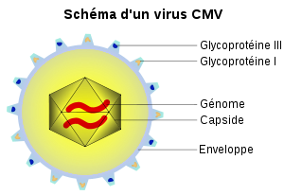
Master I: Microbiologie
Interface système immunitaire / microorganismes
Chapitre III :Mécanisme d’échappement au SI
A. Echappement du CMV au système immunitaire
Le cytomégalovirus (CMV) :
est un virus appartenant à la famille des Herpes. Il est souvent asymptomatique mais il est dangereux en cas de grossesse car il peut entraîner de graves complications pour le fœtus.

Slide 111
Master I: Microbiologie
Interface système immunitaire / microorganismes
Chapitre III :Mécanisme d’échappement au SI
L’infection à cytomégalovirus, qu’est-ce que c’est ?
Le cytomégalovirus est un virus de la même famille que celui du bouton de fièvre, de l’herpès génital ou de la varicelle. L'infection par le cytomégalovirus est le plus souvent bénigne. Les personnes dont le système immunitaire est affaibli par une maladie chronique ou par un traitement médicamenteux ont un risque plus élevé de développer des symptômes sévères lors de cette infection. Chez la femme enceinte, cette infection est grave car elle peut affecter le développement du fœtus et entraîner des séquelles durables et handicapantes.
Le cytomégalovirus (CMV) est très contagieux mais peu résistant dans le milieu extérieur : il est détruit par le savon, l’eau de javel, les solutions désinfectantes et la chaleur (eau bouillante).

Slide 112
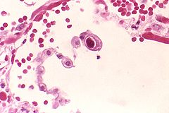
A. Echappement du CMV au système immunitaire
Figure: Infection à cytomégalovirus (CMV) d'une pneumocyte.
La cellule centrale présente les noyaux considérablement élargis caractéristiques du CMV. L'histopathologie du poumon montre des pneumocytes cytomégaliques contenant une inclusion intranucléaire caractéristique.

Slide 113
Master I: Microbiologie
Interface système immunitaire / microorganismes
Chapitre III :Mécanisme d’échappement au SI
Comment est-on contaminé par le cytomégalovirus ?
Le CMV n’existe que dans l’espèce humaine. Une personne infectée est contagieuse en raison de présence du CMV dans l’urine, la salive, les larmes, les sécrétions nasales ou vaginales, le sperme, le lait maternel et le sang.
La contamination par le CMV se fait donc par contact avec des sécrétions contenant du virus : échange de salive, rapport sexuel ou dépôt sur les mains de gouttelettes contaminées (salive, éternuement, urine, larmes, etc.). Une personne souffrant d’infection aiguë par le CMV est contagieuse pendant plusieurs jours à plusieurs semaines.
La contamination d’une femme enceinte par le CMV n’a habituellement pas de conséquence pour la mère, mais celle-ci peut transmettre le virus au fœtus à travers le placenta si elle n’est pas immunisée.

Slide 114
Master I: Microbiologie
Interface système immunitaire / microorganismes
Chapitre III :Mécanisme d’échappement au SI
A. Echappement du CMV au système immunitaire
Le CMV est un organisme complexe possédant un génome codant pour plusieurs
centaines de protéines, un nombre remarquablement élevé pour un virus". L'existence du CMV remonte sans doute à plusieurs millions d'années.
Pendant cette période, le virus a développé de nombreux mécanismes d'adaptation lui permettant de persister malgré la réponse immunitaire de l'hôte et de se répandre dans la population (Roegiers, 2004).

Slide 115
Master I: Microbiologie
Interface système immunitaire / microorganismes
Chapitre III :Mécanisme d’échappement au SI
A. Echappement du CMV au système immunitaire
Dans les pays industrialisés, environ 50 % de la population adulte est infectée par le
CMV alors que dans les pays tropicaux la majorité des enfants sont infectés avant l'âge d'un an.
Parmi les mécanismes développés par le virus pour échapper au système immunitaire,
beaucoup affectent la reconnaissance des cellules infectées par les lymphocytes T CD8, diminuant notamment l'expression des molécules CMH et la production de signaux costimulateurs par les cellules dendritiques. Ces mécanismes d'échappement n'empêchent pas la réponse du système immunitaire mais permettent un état d'équilibre entre l'hôte et le parasite (Roegiers, 2004).

Slide 116
Master I: Microbiologie
Interface système immunitaire / microorganismes
Chapitre III :Mécanisme d’échappement au SI
B. Virus de l’hépatite C et échappement aux interférons
Il est maintenant largement admis que le système immunitaire et le virus se disputent continuellement au cours du développement de l'infection par le VHC. Les preuves d'une mutation d'échappement des épitopes restreints au CMH de classe II font encore défaut.
L'échappement des réponses CTL dues à des mutations dans les épitopes restreints au CMH de classe I peut survenir en raison de changements dans les épitopes altérant le traitement du protéasome, conduisant à la destruction des épitopes, réduisant la liaison au CMH de classe 1 ou entraînant des altérations de la reconnaissance des CTL) (Jirillo, 2008).

Slide 117
Master I: Microbiologie
Interface système immunitaire / microorganismes
Chapitre III :Mécanisme d’échappement au SI
B. Virus de l’hépatite C et échappement aux interférons
Il est maintenant largement admis que le système immunitaire et le virus se disputent continuellement au cours du développement de l'infection par le VHC. Les preuves d'une mutation d'échappement des épitopes restreints au CMH de classe II font encore défaut.
L'échappement des réponses CTL dues à des mutations dans les épitopes restreints au CMH de classe I peut survenir en raison de changements dans les épitopes altérant le traitement du protéasome, conduisant à la destruction des épitopes, réduisant la liaison au CMH de classe 1 ou entraînant des altérations de la reconnaissance des CTL) (Jirillo, 2008).

Slide 118
Master I: Microbiologie
Interface système immunitaire / microorganismes
Chapitre III :Mécanisme d’échappement au SI
B. Virus de l’hépatite C et échappement aux interférons
La protéase du VHC, NS3 / 4A, clive et inactive efficacement deux importantes
molécules de signalisation dans les voies sensorielles qui réagissent aux motifs moléculaires associés au VHC (PAMP) pour induire des interférons (IFN), à savoir, la protéine de signalisation mitochondriale antivirale (MAVS) et le récepteur Toll-IL-1 induisant l'IFN-β (TRIF).
En dépit de ce mécanisme d'échappement viral, le système immunitaire inné réagit fortement au VHC dans les premiers jours après l'infection. Les voies sensorielles, le type de l’IFN et la source cellulaire d'IFN sont inconnus (Acton, 2013).

Slide 119
Master I: Microbiologie
Interface système immunitaire / microorganismes
Chapitre III :Mécanisme d’échappement au SI
5. Conclusion
Les agents pathogènes peuvent manipuler et inhiber les défenses du système immunitaire à leur avantage à cause de nombreux mécanismes d’échappement et de résistance, tels que la production de molécules (toxines bactériennes, interférons viraux, tumeurs et produits parasitaires) qui agissent au niveau stimulus ou effecteur de la réponse immunitaire pour l’induction de l’apoptose des cellules phagocytaires, la perturbation des processus de présentation antigénique, le camouflage, etc.

Slide 120
Master I: Microbiologie
Interface système immunitaire / microorganismes
Chapitre III :Mécanisme d’échappement au SI
5. Conclusion
Les agents pathogènes peuvent manipuler et inhiber les défenses du système immunitaire à leur avantage à cause de nombreux mécanismes d’échappement et de résistance, tels que la production de molécules (toxines bactériennes, interférons viraux, tumeurs et produits parasitaires) qui agissent au niveau stimulus ou effecteur de la réponse immunitaire pour l’induction de l’apoptose des cellules phagocytaires, la perturbation des processus de présentation antigénique, le camouflage, etc.

Slide 121
Master I: Microbiologie
Interface système immunitaire / microorganismes
Chapitre IV :Mécanismes moléculaires du pouvoir pathogène des microorganismes végétaux-défenses de la plante
Chapitre IV : Mécanismes moléculaires du pouvoir pathogène des microorganismes végétaux-défenses de la plante

Slide 122
Master I: Microbiologie
Interface système immunitaire / microorganismes
Chapitre IV :Mécanismes moléculaires du pouvoir pathogène des microorganismes végétaux-défenses de la plante
1. Introduction
Les phytopathogènes sont des bio-microagresseurs ou quasi-vivants (bactérie, virus, mycète, etc.), susceptibles d’infecter des végétaux et d’y déclencher des maladies par un ensemble d’outils qui inhibent les mécanismes de défense induits chez les plantes.
L’un de ses outils est les effecteurs de pathogénicité, permettant la mise en place de conditions favorables à l’infection (facteur de virulence). Cependant, la reconnaissance de ces effecteurs par la plante, faisant de ces derniers un facteur d’avirulence qui conduit à l’immunité de la plante.
Comment la plante se protège-t-elle contre les pathogènes ?
Quelles stratégies permettent à l'agent pathogène de tirer profit de l'hôte et d'inhiber les mécanismes de défense établis de la plante ?

Slide 123
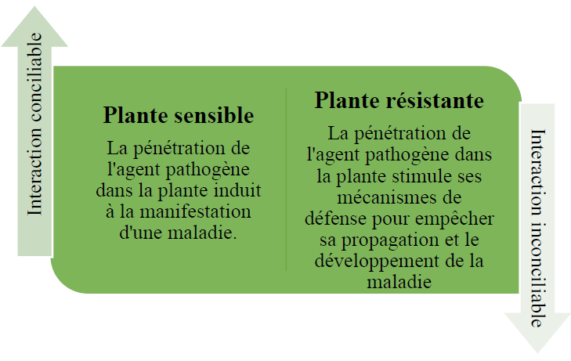
Master I: Microbiologie
Interface système immunitaire / microorganismes
Chapitre IV :Mécanismes moléculaires du pouvoir pathogène des microorganismes végétaux-défenses de la plante
2. Interaction agent pathogène-plante
L’interaction entre les plantes et des agents pathogènes est caractérisée par un échange moléculaire complexe qui met en jeu des effecteurs de virulence et des récepteurs immunitaires végétaux capables de déclencher des réactions de défense.

Slide 124
Master I: Microbiologie
Interface système immunitaire / microorganismes
Chapitre IV :Mécanismes moléculaires du pouvoir pathogène des microorganismes végétaux-défenses de la plante
Les mécanismes moléculaires qui régissent les interactions plantes-phytopathogènes pourraient s’organiser en trois étapes :
A. Induction des défenses de la plante à la suite de la reconnaissance de l’agent pathogène ;
B. Suppression de ces mécanismes de défense par les effecteurs de l’agent pathogène ;
C. Induction de la résistance de la plante entraînée par la reconnaissance des effecteurs de l’agent pathogène ; c’est le modèle en zig-zag

Slide 125
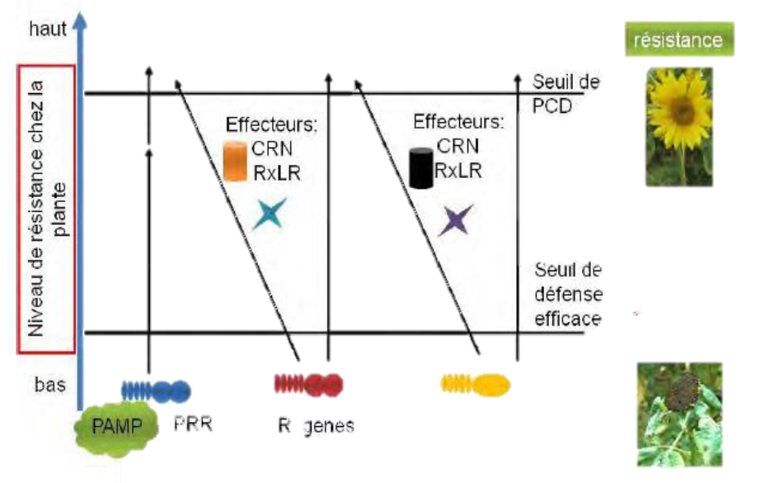
Figure : Le modèle en zig-zag.

Slide 126
Master I: Microbiologie
Interface système immunitaire / microorganismes
Chapitre IV :Mécanismes moléculaires du pouvoir pathogène des microorganismes végétaux-défenses de la plante
Remarque
Dans les premiers modèles de zig-zag décrits, les mécanismes de défense sont séparés en deux catégories selon la molécule de l’agent pathogène :
Immunité déclenchée par PAMP : mécanismes de défense générale et de faible intensité.
Immunité déclenchée par les effecteurs : mécanismes de défense ciblée et efficaces pour lutter contre l’agent pathogène détecté.

Slide 127
Master I: Microbiologie
Interface système immunitaire / microorganismes
Chapitre IV :Mécanismes moléculaires du pouvoir pathogène des microorganismes végétaux-défenses de la plante
2. Interaction agent pathogène-plante
Les mécanismes impliqués par le système de défense de la plante peuvent être classés en deux catégories :
3. 1 Mécanismes de défense préformés ou passifs
Les végétaux développent des barrières de protection contre les infections de type physique et chimique mis en place avant tout contact avec le pathogène.
Ex. les barrières physiques (cuticule et paroi cellulaire), un bouclier naturel de molécules toxiques pour les pathogènes (nombreux types de peptides antimicrobiens, des composés phénoliques à activité bactéricide ou fongicide, des molécules à fonction répulsive, etc.)..
Notes:
الحواجز المادية (البشرة وجدار الخلية)، درع طبيعي من الجزيئات السامة لمسببات الأمراض (أنواع عديدة من الببتيدات المضادة للميكروبات، والمركبات الفينولية ذات نشاط مبيد للجراثيم أو فطريات، والجزيئات ذات وظيفة طاردة، وما إلى ذلك).

Slide 128
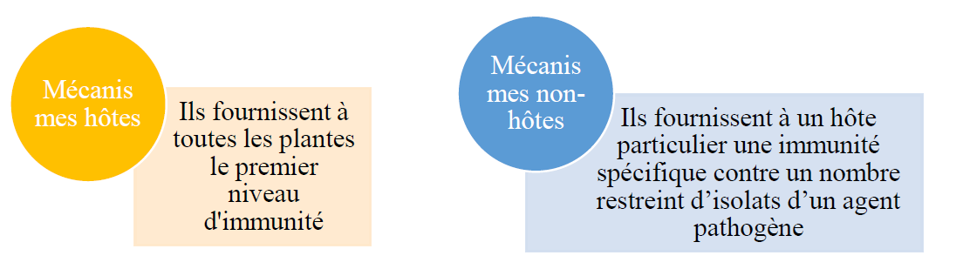
Master I: Microbiologie
Interface système immunitaire / microorganismes
Chapitre IV :Mécanismes moléculaires du pouvoir pathogène des microorganismes végétaux-défenses de la plante
3. 2 Mécanismes de défense actifs ou induits
Il s'agit de la deuxième ligne de défense impliquant les gènes de résistance, qui développent des réponses plus ciblées et moins générales. La défense induite est de deux types « hôtes » et « non-hôtes ».
Notes:
2 آليات الدفاع النشطة أو المستحثة
أنها توفر لجميع النباتات المستويات الأولى من المناعة

Slide 129
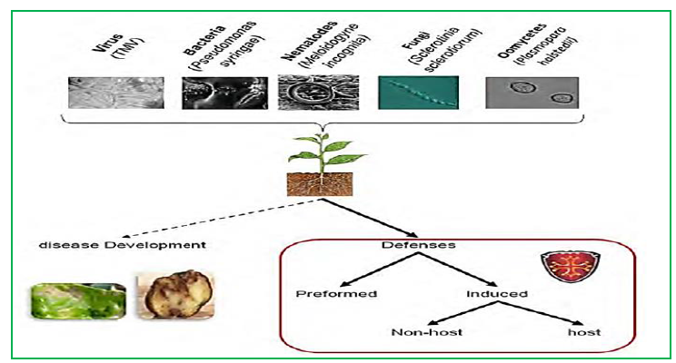
Master I: Microbiologie
Interface système immunitaire / microorganismes
Chapitre IV :Mécanismes moléculaires du pouvoir pathogène des microorganismes végétaux-défenses de la plante
Figure : Les défenses des plantes.

Slide 130
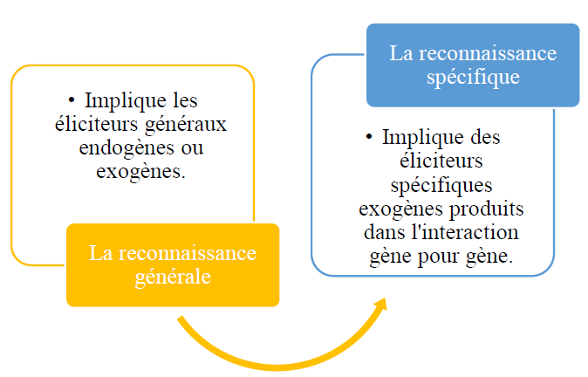
Master I: Microbiologie
Interface système immunitaire / microorganismes
Chapitre IV :Mécanismes moléculaires du pouvoir pathogène des microorganismes végétaux-défenses de la plante
4. Perception extracellulaire de l’agent pathogène par la plante
Les plantes sont capables de percevoir la présence de l’agent pathogène en dehors de la cellule végétale ; soit:
par la reconnaissance simultanée de motifs spécifiques présents à la surface du microorganisme,
par des effecteurs sécrétés par l’agent pathogène.
Notes:
الإدراك خارج الخلية للعامل الممرض بواسطة النبات

Slide 131
Master I: Microbiologie
Interface système immunitaire / microorganismes
Chapitre IV :Mécanismes moléculaires du pouvoir pathogène des microorganismes végétaux-défenses de la plante
Remarque
Les éliciteurs sont des molécules produites par un agent pathogène indispensable à leur mode de vie et très conservé d’une espèce à l’autre et qui n’existe pas chez la plante et donnent lieu à ses mécanismes de défense.
2. 2 La reconnaissance générale
• PAMPs sont des motifs sur la surface des agents phytopathogènes. Certaines sont capables d’induire des réactions nécrotiques et de défense chez l’hôte (la reconnaissance des motifs protéiques PAMPs (élicitions) induit à des réactions de défense de type mort cellulaire programmée chez la plupart des solanacées).
Notes:
Nicrose :Processus d'altération aboutissant à la destruction d'une cellule, d'un tissu organique.
Solanacées: Plante dicotylédone telle que l'aubergine, la pomme de terre, le tabac (famille des Solanacées).

Slide 132
Master I: Microbiologie
Interface système immunitaire / microorganismes
Chapitre IV :Mécanismes moléculaires du pouvoir pathogène des microorganismes végétaux-défenses de la plante
• DAMPs sont des molécules issues de la dégradation des composants de la cellule végétale ou du microorganisme (ex. les chitinases sécrétées par la plante sont capables de dégrader la paroi des champignons et entraînent également la production de PAMPs qui pouvaient être perçue par la plante).
Remarque
Il y’a deux types d’éliciteurs généraux ;
les exogènes provenant directement de l’agent pathogène;
les endogènes provenant de la plante elle-même lors de la dégradation de la paroi cellulaire.
Notes:
• DAMPs هي جزيئات ناتجة عن تحلل مكونات الخلية النباتية أو الكائنات الحية الدقيقة (على سبيل المثال، إنزيمات الكيتيناز التي يفرزها النبات قادرة على تحطيم جدار الفطريات وتؤدي أيضًا إلى إنتاج PAMPs التي يمكن للنبات إدراكها).

Slide 133
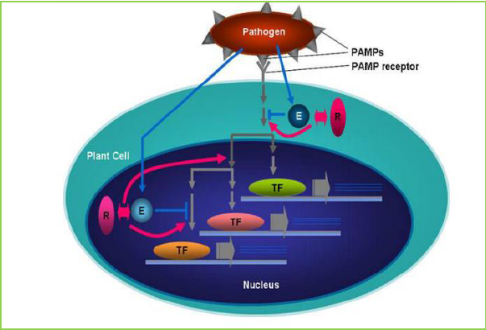
Master I: Microbiologie
Interface système immunitaire / microorganismes
Chapitre IV :Mécanismes moléculaires du pouvoir pathogène des microorganismes végétaux-défenses de la plante
2. 2 4. 2 La reconnaissance spécifique
• Gène pour gène est une reconnaissance qui dépend d'un éliciteur exogène spécifique produit par le gène avirulence Avr et reconnu par récepteur de type protéine végétale codée par le gène de résistance R.
Figure : La reconnaissance générale et spécifique de l’agent pathogène.

Slide 134
Master I: Microbiologie
Interface système immunitaire / microorganismes
Chapitre IV :Mécanismes moléculaires du pouvoir pathogène des microorganismes végétaux-défenses de la plante
5. Transduction et intégration des signaux de danger
La transduction du signal de danger déclenche des modifications métabolites intracellulaires qui se font à travers un réseau complexe et redondant pouvant faire intervenir des kinases, des signaux calciques, des espèces réactives de l’oxygène (ROS), ainsi que le trafic vésiculaire et l’autophagie. La complexité de ce système permettant ainsi à chaque cellule de la plante d’induire un signal de danger en réponse adaptée à la menace extérieure perçue. Chez certaines plantes phylogénétiques éloignées, l’intégration de ces signaux de danger induisant la transcription de nombreux gènes de défense. Dans la plupart des cas, ces gènes permettraient la production de molécules antimicrobiennes, la mise en place de mécanismes de défense comme le dépôt de callose, ou des réponses de type hypersensible conduisant à la résistance de la plante.
Notes:
Le callose (β-1,3-glucane) est un polysaccharide végétal linéaire qui joue un rôle important dans les différentes étapes du développement individuel ainsi que dans la défense contre les facteurs environnementaux défavorables. Chez les plantes, il est synthétisé par les calloses synthases, et dégradé par les β-1,3-glucanases.
Le callose est un polymère de D-glucoses reliés par des liaisons β(1→3), synthétisé par les cellules des tubes criblés pour former un cal qui stoppe le passage de la sève élaborée et forme obstacle aux bactéries et champignons lors de la mauvaise saison ou après la mort des cellules.

Slide 135
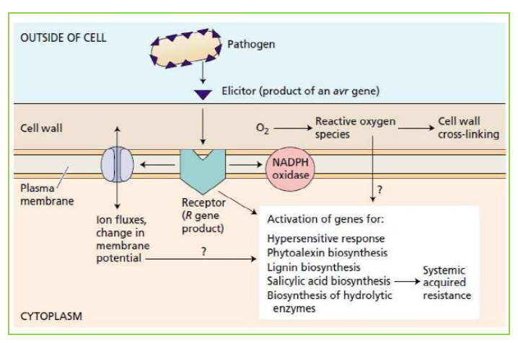
Figure : Activation des signaux moléculaires.

Slide 136
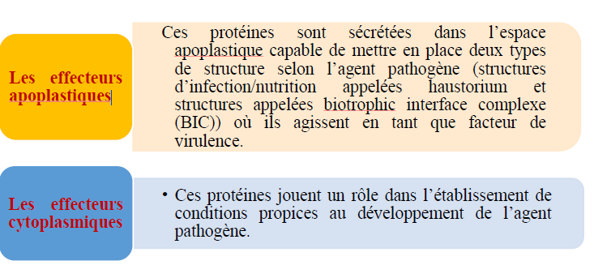
Master I: Microbiologie
Interface système immunitaire / microorganismes
Chapitre IV :Mécanismes moléculaires du pouvoir pathogène des microorganismes végétaux-défenses de la plante
6. Les effecteurs du pouvoir pathogène
Notes:
’apoplaste (synonyme : apoplasme). est le continuum extérieur à la cellule dans lequel l'eau et les solutés peuvent circuler : il est constitué par les parois pectocellulosiques, les espaces vides (les méats) entre les cellules et surtout les éléments conducteurs de la sève brute (cf. ci-dessous).

Slide 137
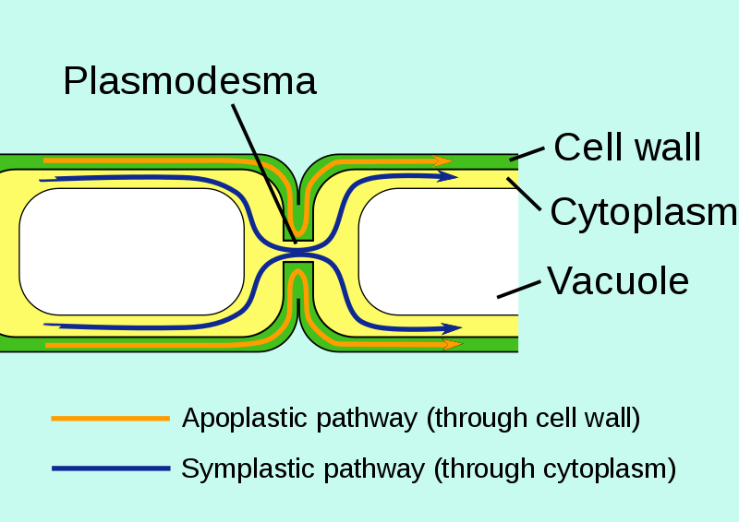
Master I: Microbiologie
Interface système immunitaire / microorganismes
Chapitre IV :Mécanismes moléculaires du pouvoir pathogène des microorganismes végétaux-défenses de la plante
6. Les effecteurs du pouvoir pathogène
Notes:
’apoplaste (synonyme : apoplasme). est le continuum extérieur à la cellule dans lequel l'eau et les solutés peuvent circuler : il est constitué par les parois pectocellulosiques, les espaces vides (les méats) entre les cellules et surtout les éléments conducteurs de la sève brute

Slide 138
Master I: Microbiologie
Interface système immunitaire / microorganismes
Chapitre IV :Mécanismes moléculaires du pouvoir pathogène des microorganismes végétaux-défenses de la plante
6. Les effecteurs du pouvoir pathogène
Les effecteurs apoplastiques
L’apoplaste est la première zone à être colonisée par les champignons filamenteux, qu’ils soient pathogènes, endophytes ou mutualistes.
Cette zone constitue une première ligne de défense et distingue les microorganismes étrangers en reconnaissant des PAMPs (Pathogen Associated Molecular Pattern) via les récepteurs PRR (Pattern Recognition Receptor,), déclenchant le PTI (PAMPs Triggered Immunity). Le PTI implique des réponses de défenses (notamment la production d’espèces réactives d’oxygènes) et la sécrétion de molécules inhibitrices PR (chitinases, protéases, beta glucanases). Ainsi, les microorganismes pathogènes, notamment les champignons filamenteux, produisent des effecteurs qualifiés d’apoplastiques pour inhiber ces réactions de défenses.
Notes:
’apoplaste (synonyme : apoplasme). est le continuum extérieur à la cellule dans lequel l'eau et les solutés peuvent circuler : il est constitué par les parois pectocellulosiques, les espaces vides (les méats) entre les cellules et surtout les éléments conducteurs de la sève brute (cf. ci-dessous).

Slide 139
Master I: Microbiologie
Interface système immunitaire / microorganismes
Chapitre IV :Mécanismes moléculaires du pouvoir pathogène des microorganismes végétaux-défenses de la plante
6.1 Le rôle des effecteurs des agents pathogènes dans la virulence
À travers l’utilisation des effecteurs, les microorganismes phytopathogènes ont différentes stratégies permettant la remobilisation des nutriments de l’hôte et l’inhibition des mécanismes de défense mis en place par la plante.
Dégradation des parois végétales : (ex. Cell Wall Degrading Enzymes (CWDE), identifié chez les bactéries et les champignons).
Inhibition directe des molécules et enzymes de défense de la plante : (ex. protéases, enzymes dégradant la paroi, hydrolases par des effecteurs de type protéases).
Inhibition des mécanismes de défense de l’hôte : Jeu de cache-cache : (ex. la modification des motifs protéiques de type PAMPs, la dégradation ou le camouflage des PAMPs aux « yeux » de la plante par des effecteurs apoplastiques).

Slide 140
Master I: Microbiologie
Interface système immunitaire / microorganismes
Chapitre IV :Mécanismes moléculaires du pouvoir pathogène des microorganismes végétaux-défenses de la plante
Inhibition des signaux de danger chez l’hôte : (ex. l’effecteur cytoplasmique AvrPtoB de Pseudomonas syringae facilite la dégradation par le protéasome du PRR FLS2. La transduction du signal se fait majoritairement par cascades de protéines MAP kinases qui peuvent être inhibées par déphosphorylation, les effecteurs PexRD2 et Avr3a sont capables de supprimer la mort cellulaire induite par la reconnaissance de l’agent pathogène).
Manipulation de l’hôte : (ex. la plupart des effecteurs de type TAL (Transcription Activator-Like) identifiés aujourd’hui stimulent le développement de l’agent pathogène en activant la transcription de gènes de la plante, appelés « gènes de sensibilité », qui interviennent dans la remobilisation des ressources de l’hôte au profit du microorganisme).
Inhibition des réponses de défense de la plante utilisant le transport vésiculaire : (ex. le trafic vésiculaire par les effecteurs de Pseudomonas syringae AvrE et HopM1)

Slide 141
Master I: Microbiologie
Interface système immunitaire / microorganismes
Chapitre IV :Mécanismes moléculaires du pouvoir pathogène des microorganismes végétaux-défenses de la plante
6.2 Localisation subcellulaire des effecteurs
Le contexte spatio-temporel dans lequel les effecteurs exercent leur activité biologique est essentiel pour sa fonction dans la virulence de l’agent pathogène.
Exemples :
• La localisation d’effecteurs de type CRN dans différents compartiments nucléaires de la plante suggère un rôle dans la régulation de l’expression des gènes de l’hôte ;
• Le rôle de certains effecteurs présents dans de petites vésicules intracellulaires issues de l’appareil de Golgi inhibe la sécrétion de molécules antimicrobiennes en ciblant le trafic vésiculaire de la plante ;
• La localisation d’un effecteur dans le tonoplaste de la plante généralement augmente la sensibilité de l’hôte ;
• D’autres effecteurs ciblent les mitochondries ou les chloroplastes de la plante. Alors que d’autres ciblent la membrane plasmique pour inhiber l’initiation du signal de danger ;
Notes:
Le tonoplaste est la membrane qui sépare la vacuole du cytoplasme dans une cellule végétale. Il est perméable aux éléments qui seront stockés dans la ...

Slide 142
Master I: Microbiologie
Interface système immunitaire / microorganismes
Chapitre IV :Mécanismes moléculaires du pouvoir pathogène des microorganismes végétaux-défenses de la plante
6.2 Localisation subcellulaire des effecteurs
De façon générale, ces exemples illustrent bien l’importance de la localisation subcellulaire des effecteurs dans leurs rôles en tant que facteurs de virulence ou d’avirulence.
À la fin, la plupart des phytopathogènes sécrètent des effecteurs dans le milieu apoplastique, dont certains entrent à l’intérieur de la cellule végétale. L’ensemble de ces protéines a pour but de créer un environnement favorable au développement de l’agent pathogène. Lorsque l’action des effecteurs induit la sensibilité de la plante, ces protéines jouent le rôle de facteurs de virulence et induisent l’Effector-Triggered-Susceptibility (ETS). Cependant, ces effecteurs peuvent être reconnus par la plante, induisant à leur tour des mécanismes de défense.

Slide 143
Master I: Microbiologie
Interface système immunitaire / microorganismes
Chapitre IV :Mécanismes moléculaires du pouvoir pathogène des microorganismes végétaux-défenses de la plante
6.3 Appréhension intracellulaire des effecteurs cytoplasmiques de l’agent pathogène
Les effecteurs cytoplasmiques peuvent être perçus directement ou non par la plante pour induire la mise en place d’un second niveau de mécanismes de défense qui font passer les effecteurs du facteur de virulence à celui de facteur d’avirulence.
Gènes de résistance de la plante
Certaines plantes sont capables de reconnaître les effecteurs cytoplasmiques comme du « non soi » grâce à des protéines de résistance (R). Cette reconnaissance peut être directe (ex. la protéine de résistance R3a qui interagit physiquement avec l’effecteur de Phytophthora infestans Avr3a permet à la pomme de terre de résister à l’infection) ou indirecte (ex. modèle de garde où la protéine de résistance « gardien » perçoit la modification qu’un effecteur induit sur des protéines ou un processus cellulaire de la plante qui sont dits « gardés ». Les points forts du modèle de garde sont qu’une seule protéine de résistance peut percevoir l’action de plusieurs effecteurs sur une même cible gardée.

Slide 144
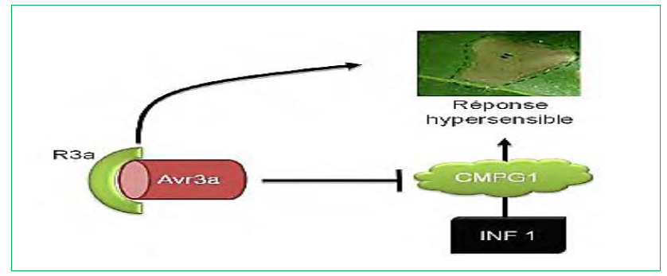
Master I: Microbiologie
Interface système immunitaire / microorganismes
Chapitre IV :Mécanismes moléculaires du pouvoir pathogène des microorganismes végétaux-défenses de la plante
Figure : La réponse immunitaire de la pomme de terre vis-à-vis Phytophthora infestans.

Slide 145
Master I: Microbiologie
Interface système immunitaire / microorganismes
Chapitre IV :Mécanismes moléculaires du pouvoir pathogène des microorganismes végétaux-défenses de la plante
La mise en place des défenses de la plante : Une plante est résistante lorsqu’elle est capable d’intégrer l’ensemble des signaux de danger pour mettre en place une réponse adaptée, c’est-à-dire rapide, transitoire, ciblée et efficace contre l’agent pathogène présent et localisé au point d’infection. Du fait de leur phénotype visible, les mécanismes de résistances de type réaction hypersensible (HR), permettent l’identification de nombreux gènes d’avirulence. Cette réaction se traduit par une mort cellulaire programmée, restreinte aux zones de contacts avec l’agent pathogène, stoppant ainsi son développement.

Slide 146
Master I: Microbiologie
Interface système immunitaire / microorganismes
Chapitre IV :Mécanismes moléculaires du pouvoir pathogène des microorganismes végétaux-défenses de la plante
7. Co-évolution plantes-agents pathogènes
Au cours de l’évolution, des stratégies visent à modifier le nombre et la nature des effecteurs secrétés mis en place par les agents pathogènes pour faire face à la reconnaissance et la défense de la plante.
7.1 Côté phytopathogène
7.2Côté plante

Slide 147
Master I: Microbiologie
Interface système immunitaire / microorganismes
Chapitre IV :Mécanismes moléculaires du pouvoir pathogène des microorganismes végétaux-défenses de la plante
7.1 Côté phytopathogène
La première stratégie
La deuxième stratégie
vise à échapper à la vigilance de la plante en supprimant la reconnaissance des effecteurs de l’agent pathogène par :
➢ Inhibition de l’expression de ces gènes.
➢ Délétant totalement ou partiellement de leur génome.
➢ Modification de séquence protéique des effecteurs secrétés afin de ne plus être reconnus par la plante.
permet d’inhiber les mécanismes de défense induits chez les plantes par la production des effecteurs affichant de nouvelles fonctions adaptées à la suppression des mécanismes de défense de l’hôte :
➢ En activant la transcription de gènes préexistants dans le génome de l’agent pathogène ;
➢ En acquérant du matériel génétique des autres microorganismes ;
➢ En créant de nouveaux effecteurs par mutations ou recombinaisons génétiques.

Slide 148
Master I: Microbiologie
Interface système immunitaire / microorganismes
Chapitre IV :Mécanismes moléculaires du pouvoir pathogène des microorganismes végétaux-défenses de la plante
7.2 Côté plante
Les mécanismes de plasticité génomique assurent continuellement la production d’une grande variété de protéines de résistance potentiellement capable de percevoir les nouveaux effecteurs produits par l’agent pathogène. Ces gènes de résistances polymorphes par :
➢ Les recombinaisons non homologues conduisant à la diversification (fusion, duplication), à la suppression et la création des gènes de résistance de plantes.
L’échappement à l’action des effecteurs de l’agent pathogène par :
➢ La modification des motifs protéiques de la plante ciblée.
Lorsque les effecteurs agissent comme un facteur de transcription, l’activation de la transcription du gène de sensibilité dans la plante peut être modifiée après le changement de promoteur de ce gène, entraînant une diminution de la virulence du pathogène.

Slide 149
Master I: Microbiologie
Interface système immunitaire / microorganismes
Chapitre IV :Mécanismes moléculaires du pouvoir pathogène des microorganismes végétaux-défenses de la plante
8. La durabilité des résistances chez les plantes
Une résistance durable est une résistance efficace pendant une longue période où elle dépend du mode d’interaction (direct ou non) entre les protéines de virulence de l’agent pathogène et les protéines de résistance de la plante.
La durabilité d’une résistance vis-à-vis d’un microorganisme phytopathogène dépend de trois critères biologiques :
1. Le potentiel adaptatif de l’agent pathogène ;
2. Le coût sur la valeur adaptative ou « fitness » de l’agent pathogène ;
3. La pression de sélection pour engendrer cette résistance sur l’agent pathogène (quantitative et qualitative).

Slide 150
Master I: Microbiologie
Interface système immunitaire / microorganismes
Chapitre IV :Mécanismes moléculaires du pouvoir pathogène des microorganismes végétaux-défenses de la plante
8. La durabilité des résistances chez les plantes
La résistance vis-à-vis d’un microorganisme phytopathogène peut être :
• Résistance qualitative: repose principalement sur l’activation de mécanismes de défense à la suite de la reconnaissance des agents pathogènes ;
• Résistance quantitative: repose sur des mécanismes préformés plus compliqués à contourner et entraînant une augmentation du temps de latence des agents pathogènes qui induit à une diminution de l’efficacité d’infection, de colonisation et de dissémination.

Slide 151
Master I: Microbiologie
Interface système immunitaire / microorganismes
Chapitre IV :Mécanismes moléculaires du pouvoir pathogène des microorganismes végétaux-défenses de la plante
Conclusion
La défense des plantes contre les microorganismes pathogènes commence par la reconnaissance de leur présence à travers un complexe moléculaire (PAMPs ou DAMPs) avec ses PRR ou un modèle gène pour gène permettant la mise en jeu de nombreux mécanismes de défense, alors que les microorganismes phytopathogènes ont différentes stratégies permettant la remobilisation des nutriments de l’hôte et l’inhibition des mécanismes de défense mis en place par la plante.

